Slide 1

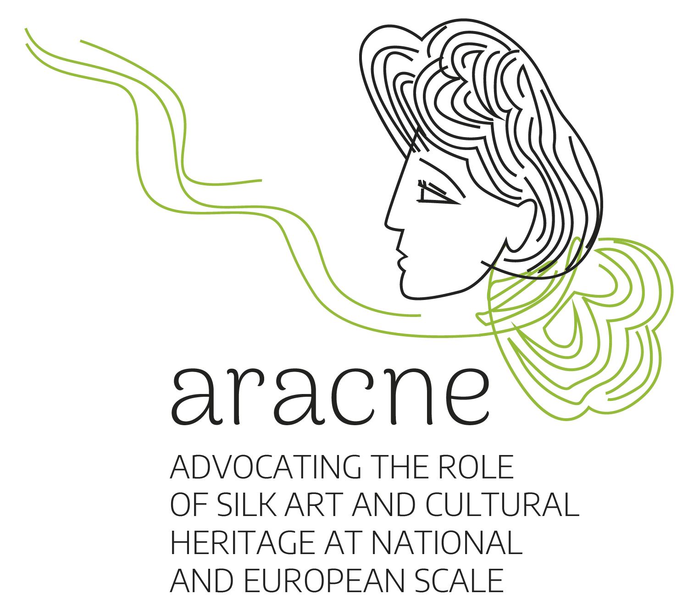

‘Dissemination and Educational Publications by IMIDA’
ARACNE Project – Final meeting
Dr. Ana Pagán Bernabeu
Funded by the European Union under the Grant Agreement 101095188. Views and opinions expressed are however those of the author(s) only and do not necessarily reflect those of the European Union or the European Research Executive Agency. Neither the European Union nor the granting authority can be held responsible for them.
Notes:
I’m going to present the publications carried out by IMIDA

Slide 2
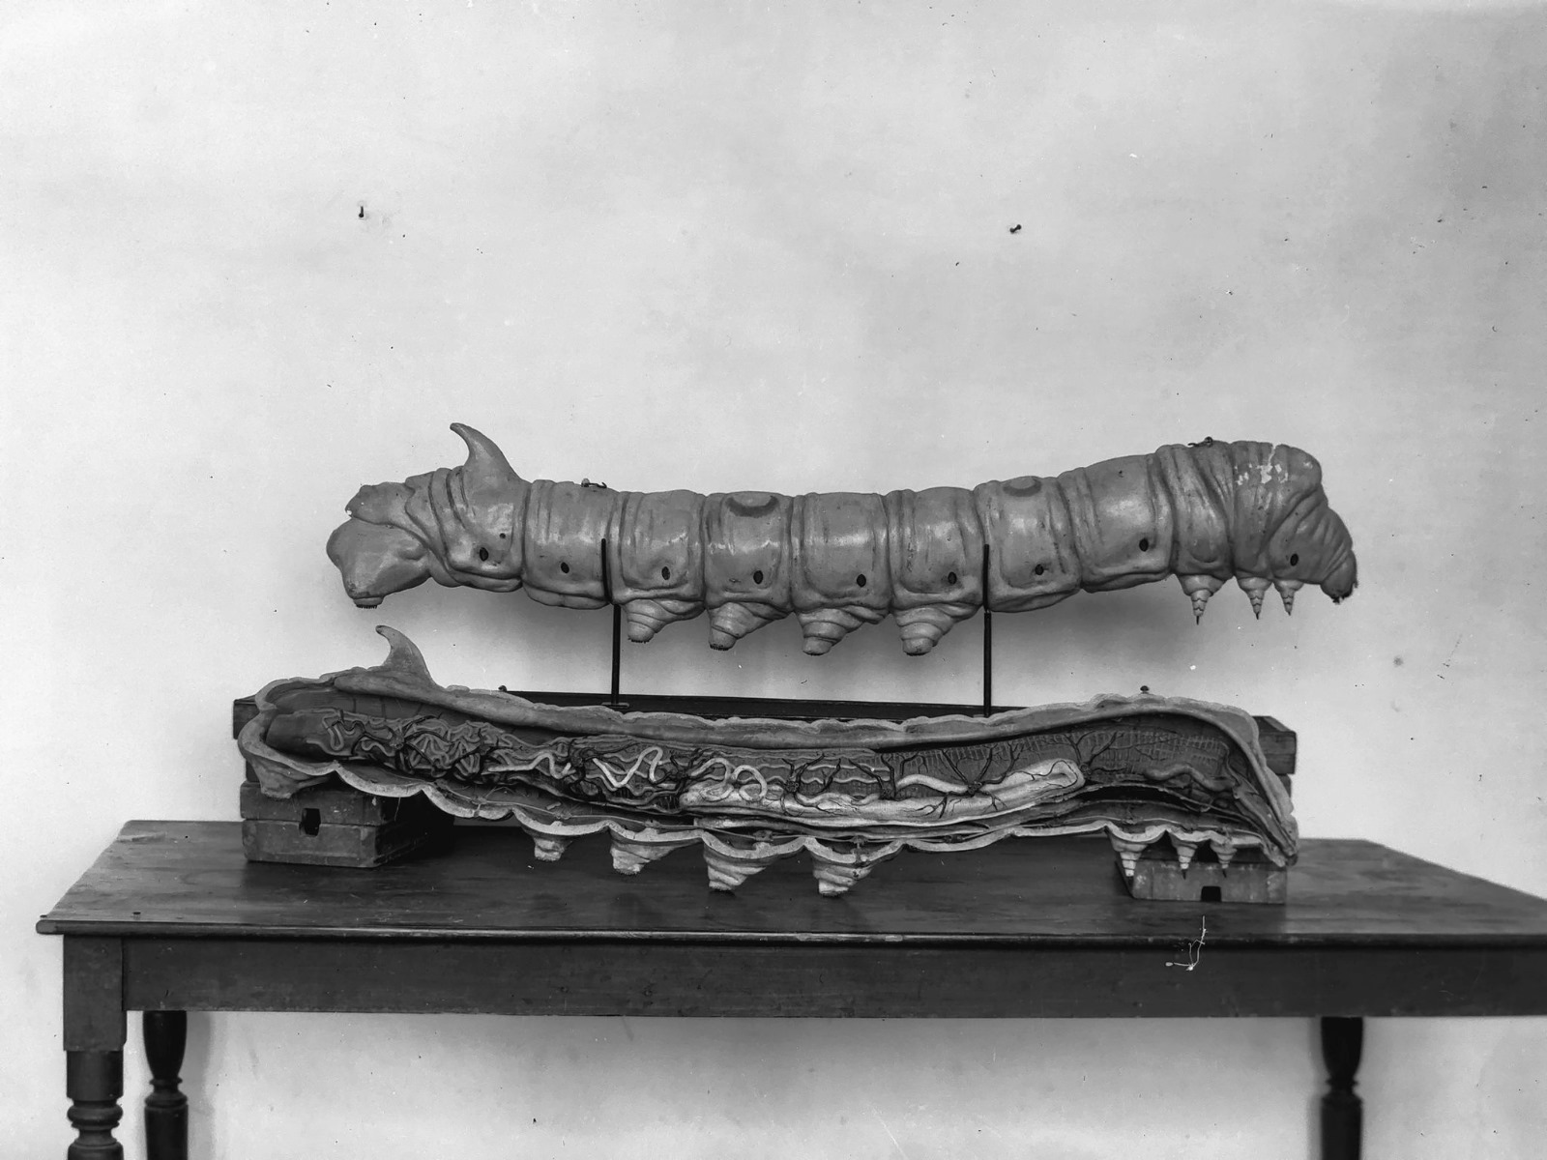

Context and objectives
01
The focus on collecting information and data about the Silk Cultural Heritage in the local context of the different countries.
02
Communication, dissemination and educational activities and tools.

Slide 3

Restoration
IMIDA
Silk Science Museum
More than 300 objects
Historic Books and Documents
Museography
Informative and didactic panels
More than 450 Historic Pictures
Cataloging and digitization
Notes:
With this aim, we have recovered hundreds of objects from the former Sericulture Station. We have carried out the restorarion of the damaged pieces as well as the museography Project. In addition, we have cathalogue and digitized all of them.

Slide 4
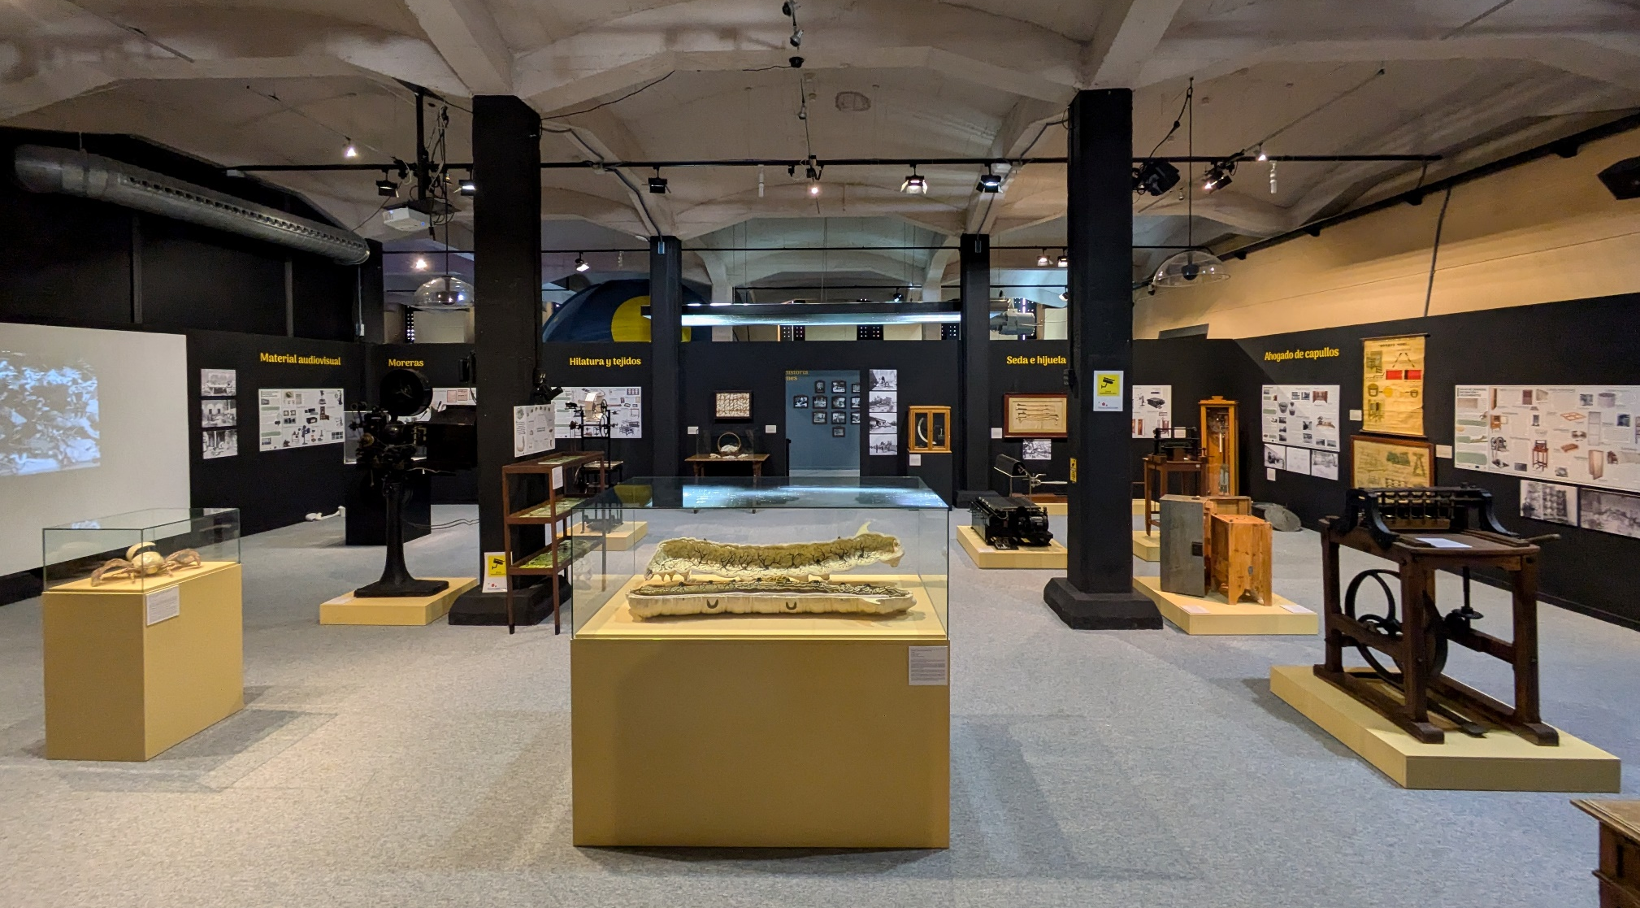
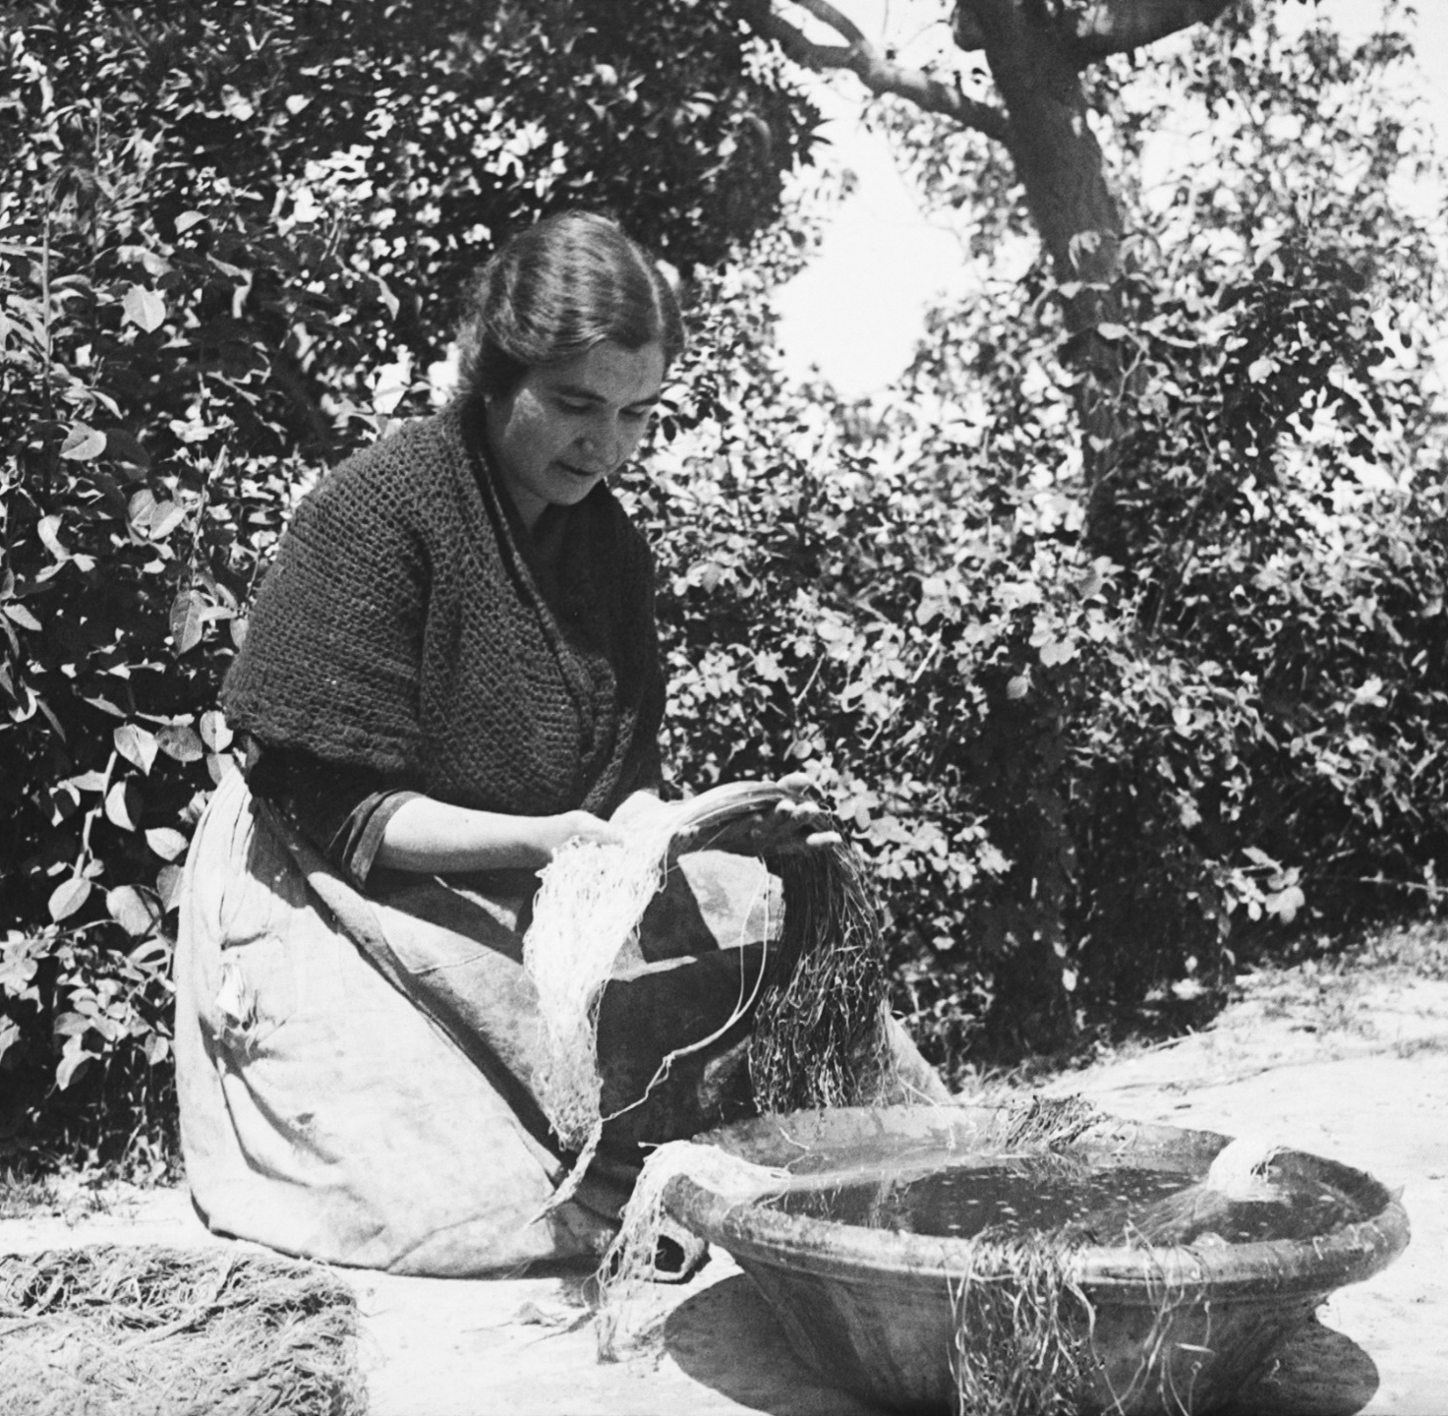
Temporary Exhibition The Silk in Murcia: Weaving History and Science
Water and Science Museum of Murcia – 1 year and a half
Notes:
In this way, we set up a temporary exhibiiton in November 2024 at the MCYA which last until the end of this month.

Slide 5
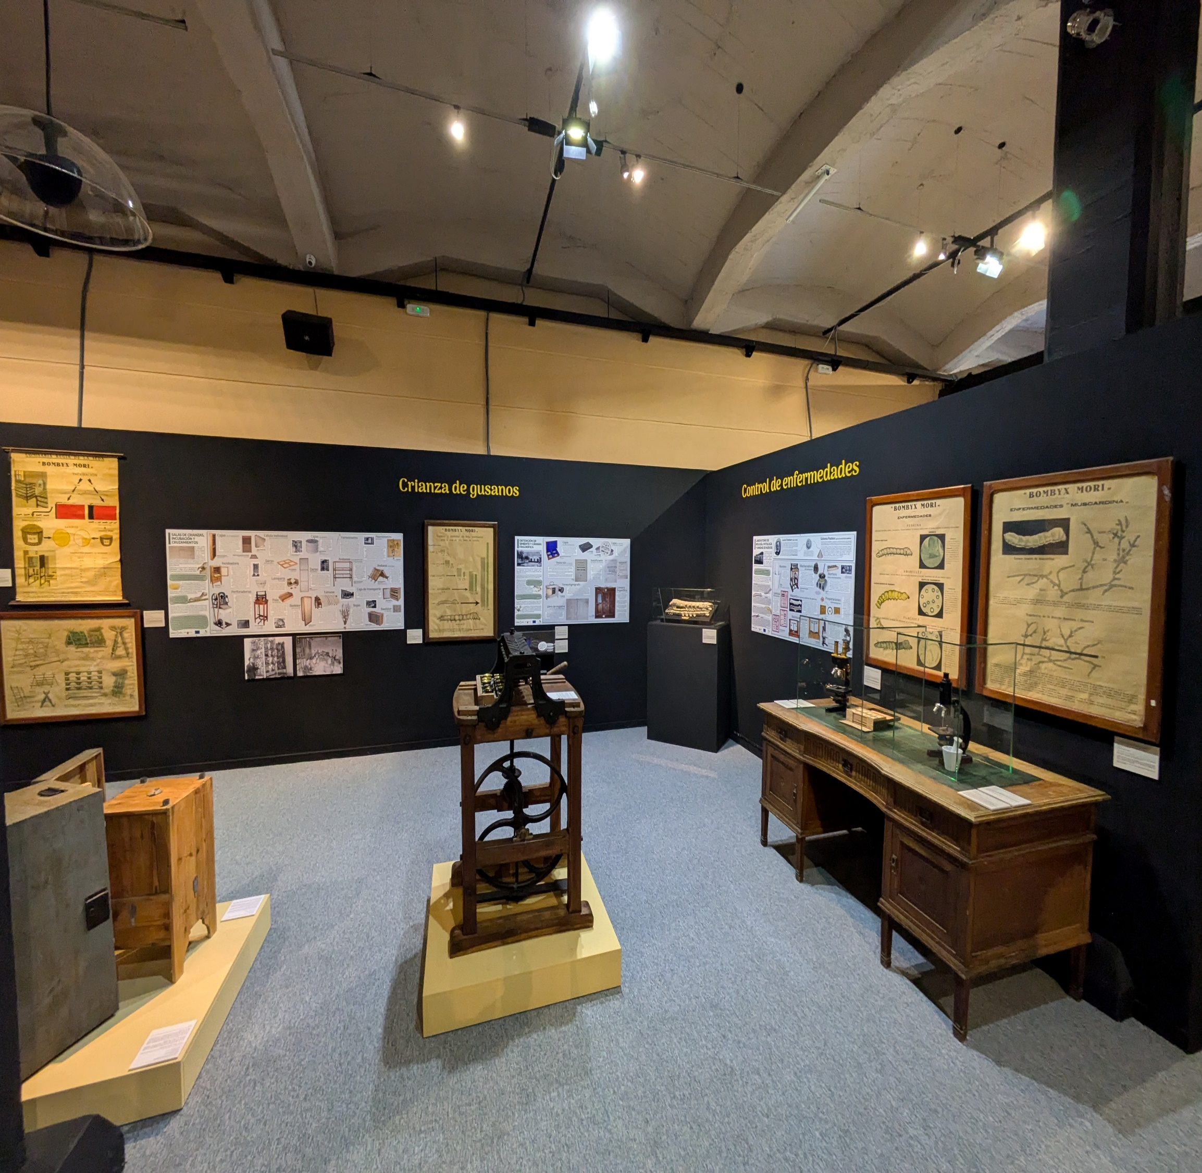
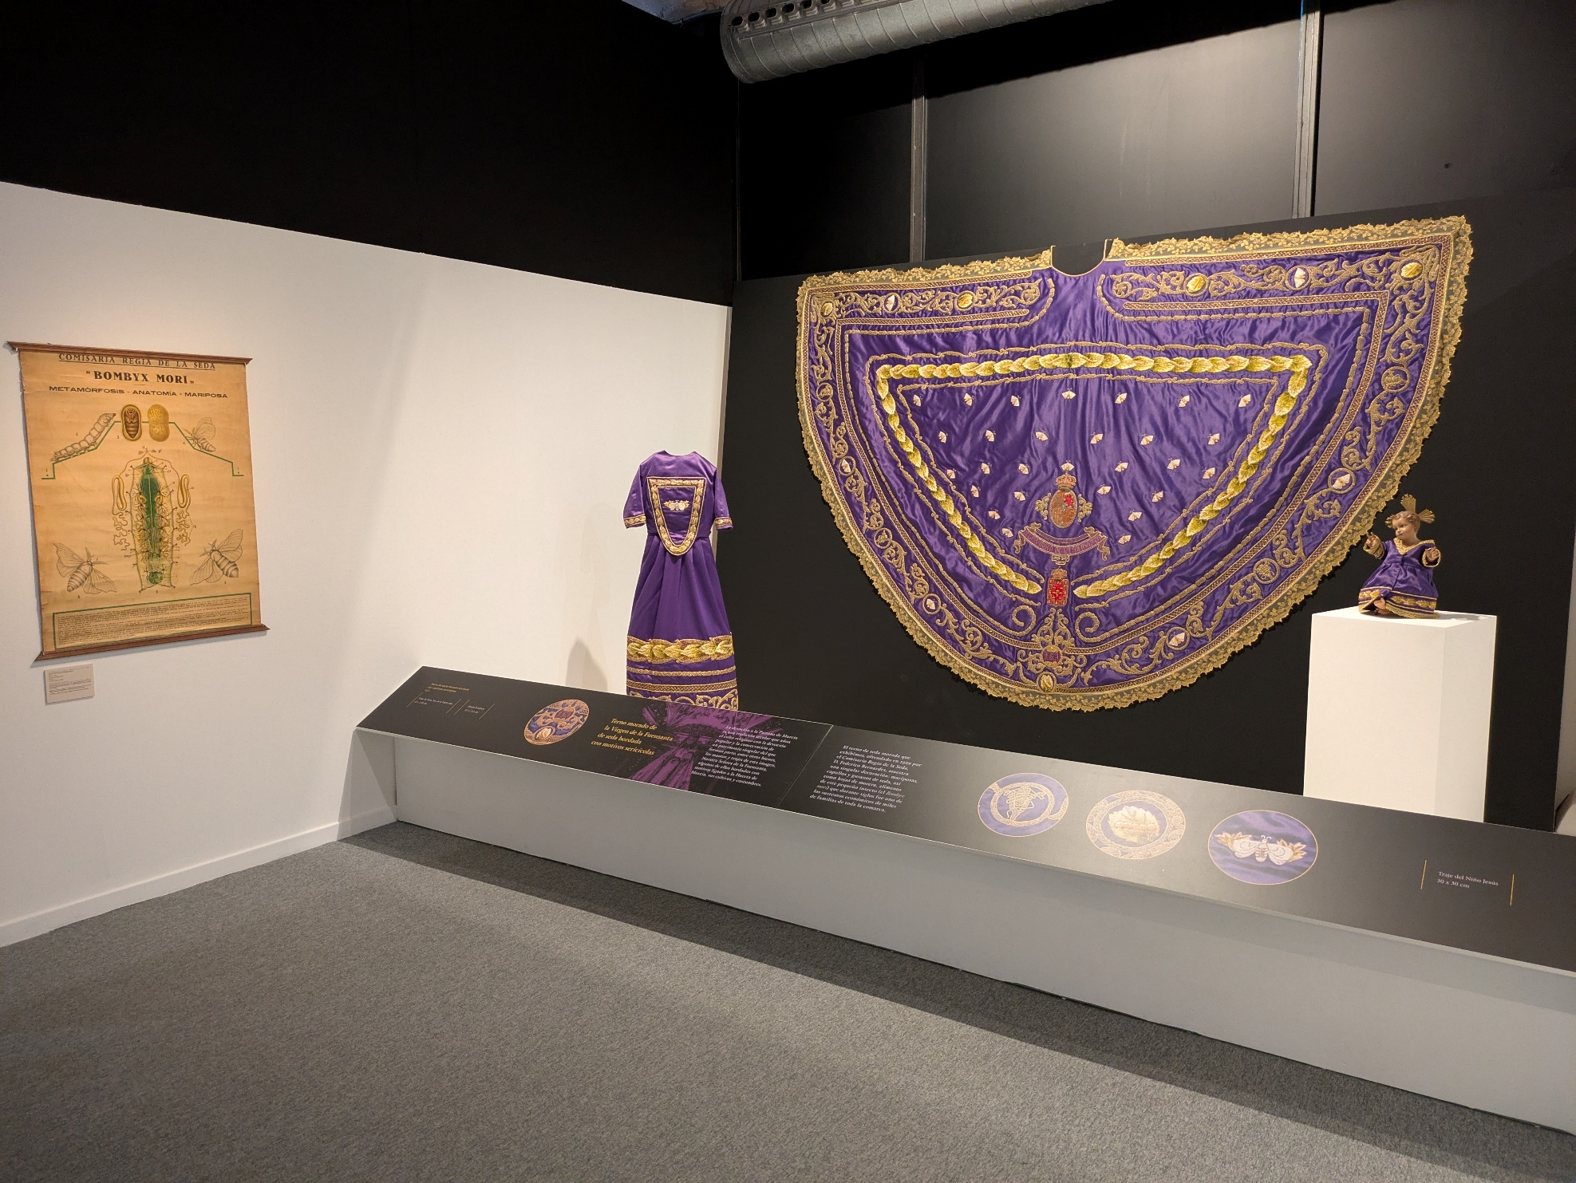
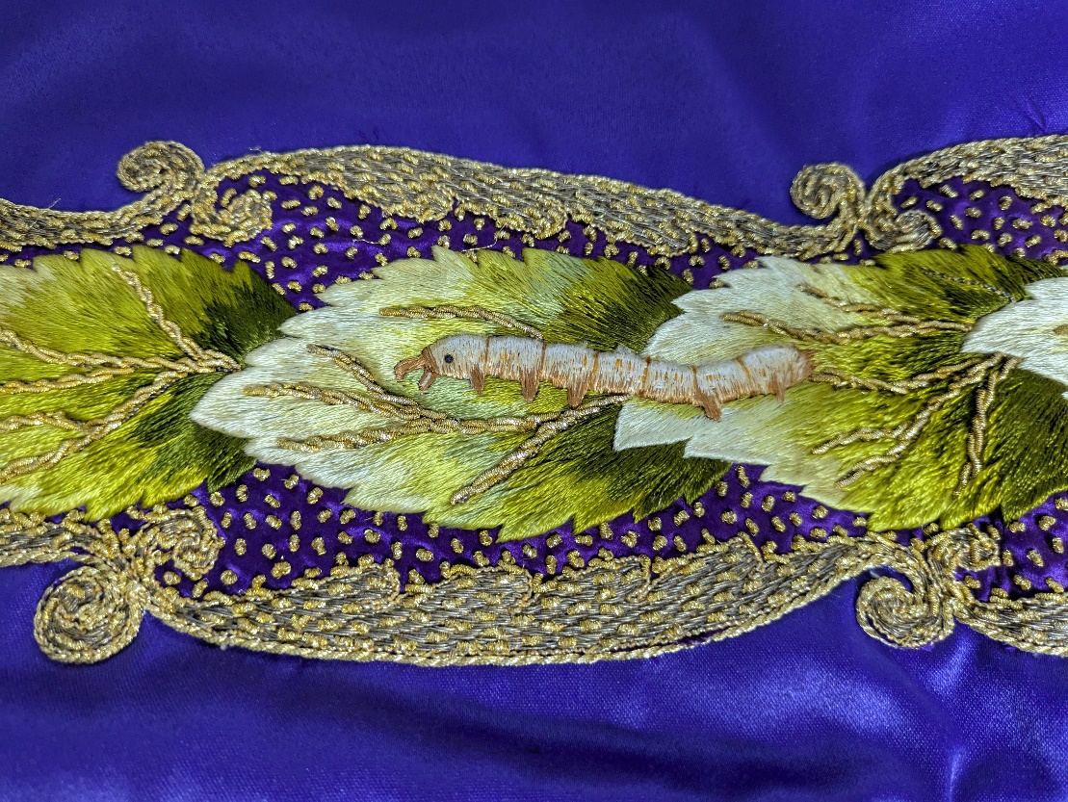
Mantle of the Patron Saint of Murcia
50 Objects & 30 Panels
Notes:
WE have exposed around 50 objects with 30 informative and didactic panels to learn about silk and the history of silk in Murcia. We also exposed during 4 months the mantle of the patrón saint of Murcia, which presents silkworms and moth mothifs.

Slide 6
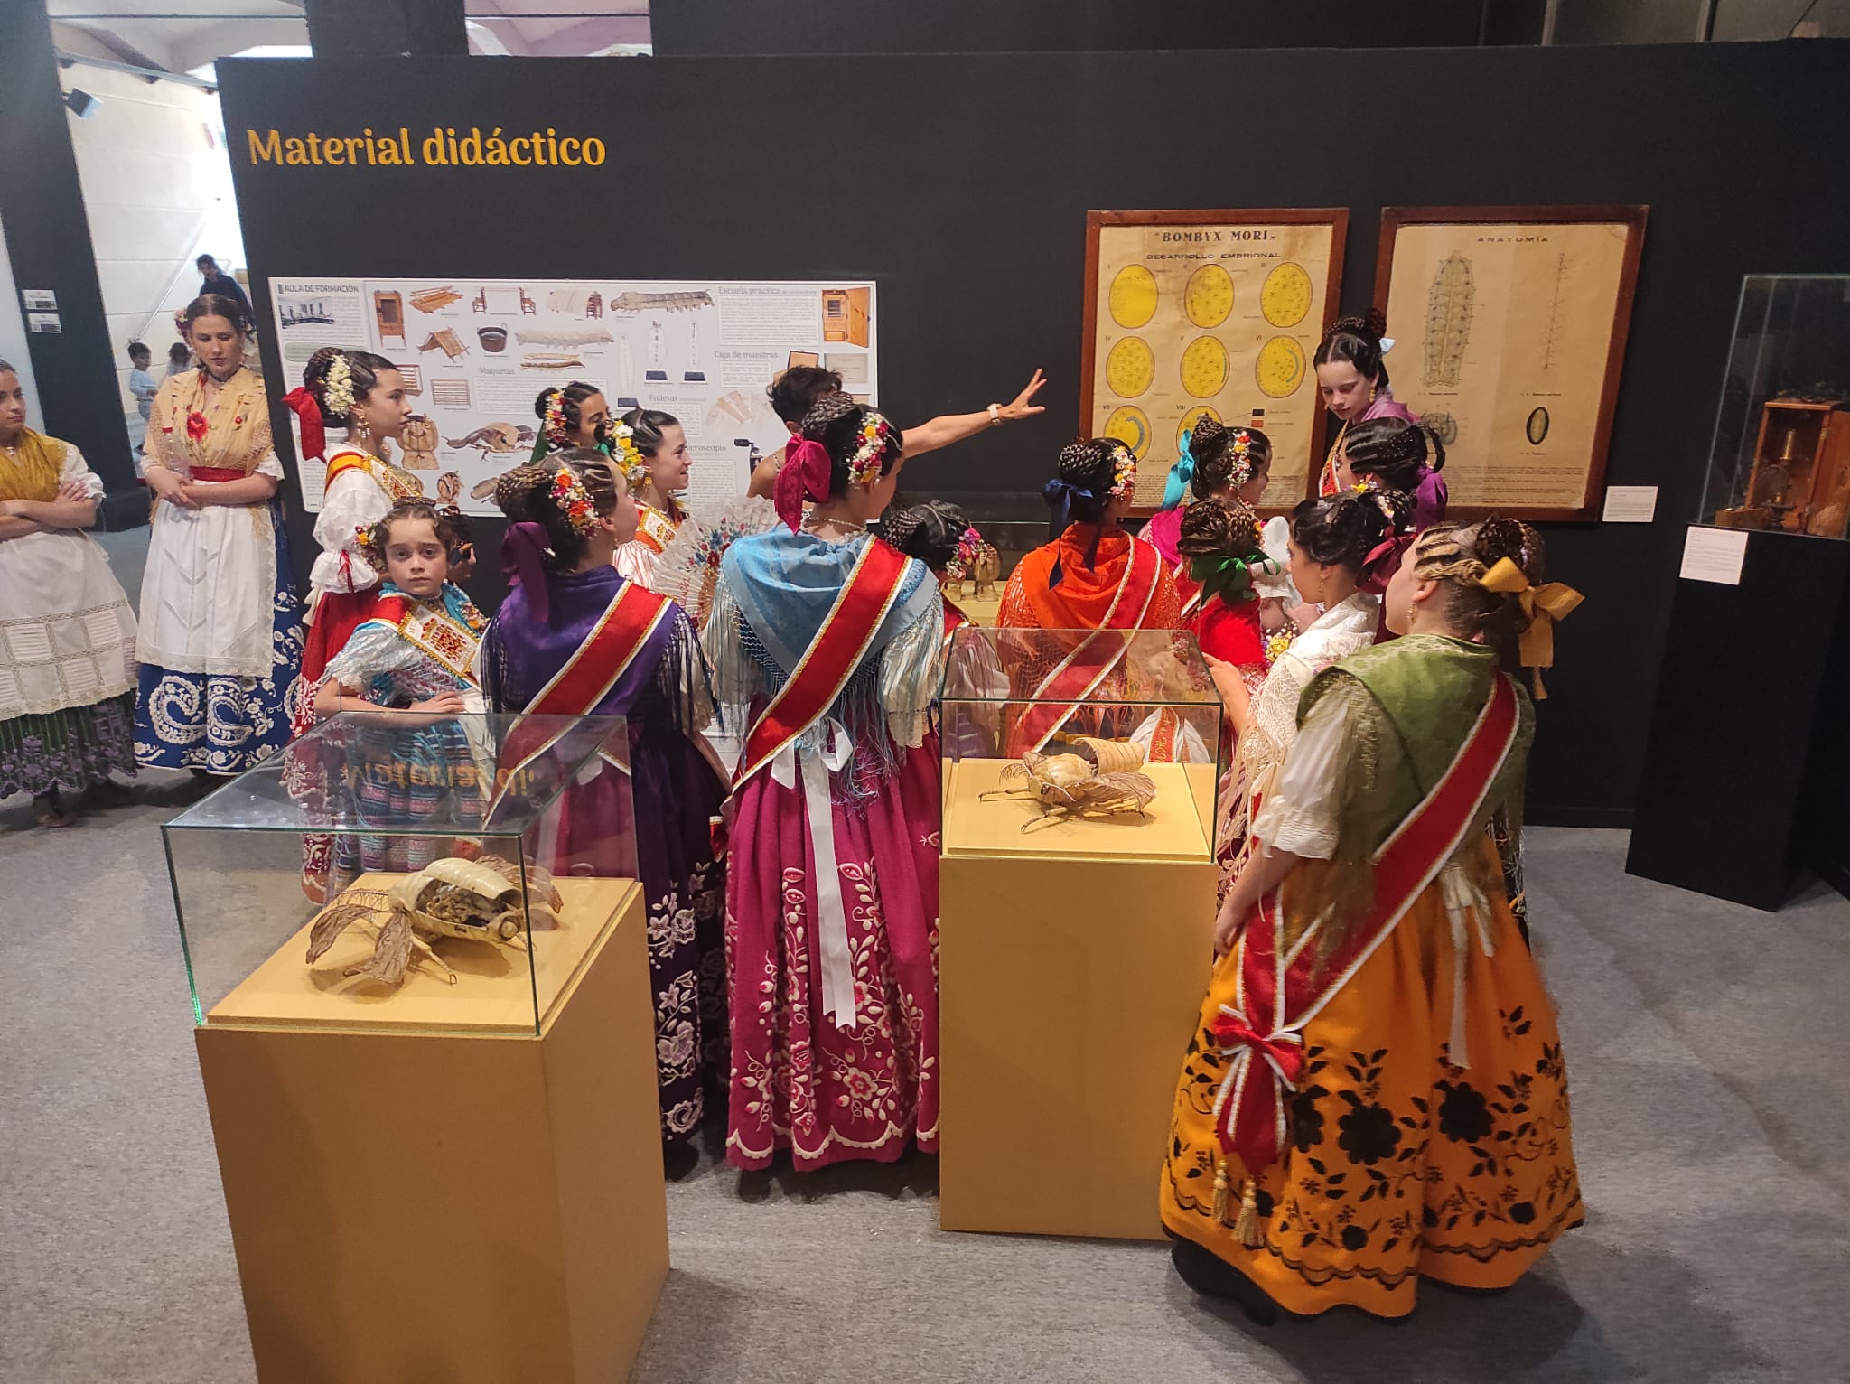
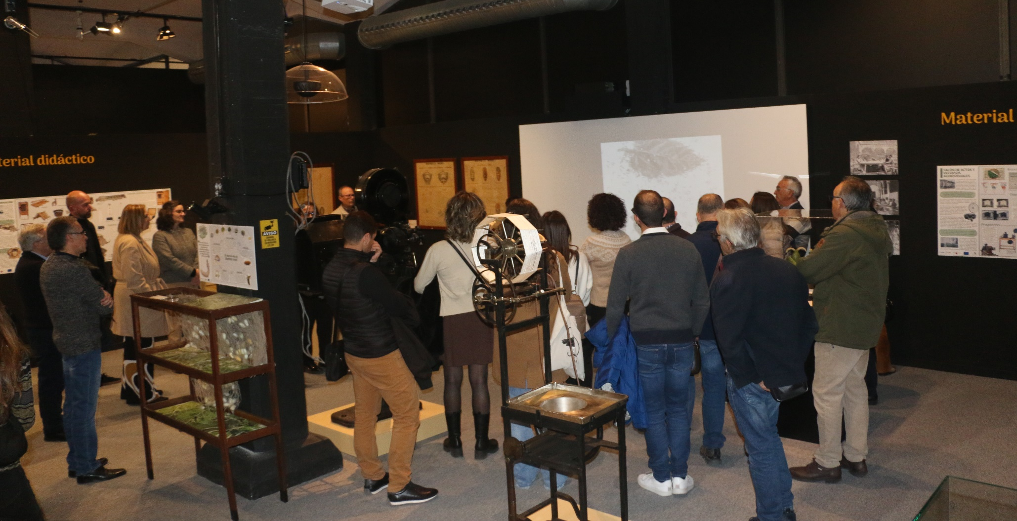
More than 30,000 visitors at the exhibition
Schools and groups
95 Guided Tours
Didactic Workshops related with Silk
Notes:
During this almost one year and a half, more tan 30,000 people have visited the exhibition, with daily school groups or 95 guided tours. WE also organized didactic workshops related with silk.

Slide 7

Publications
Dissemination Books
01
Didactic and Educational Material
02
Notes:
Entre los objetivos que involucran al IMIDA tenemos el …

Slide 8
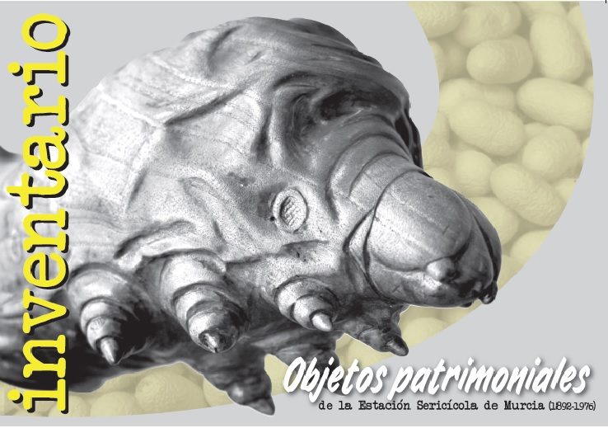
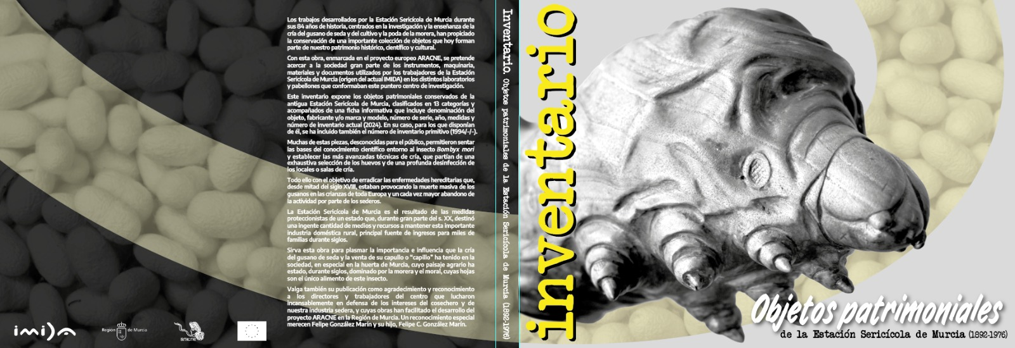
Inventory. Cultural Heritage Objects of the Sericulture Station of Murcia
(1892-1976)

Slide 9
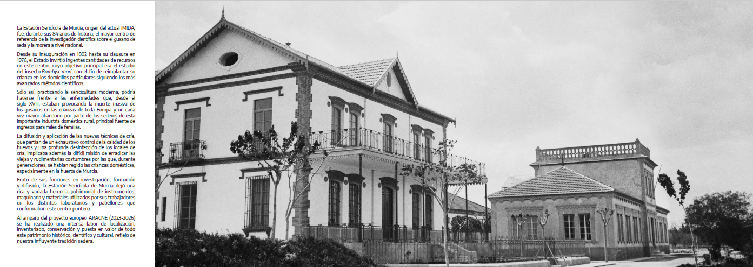
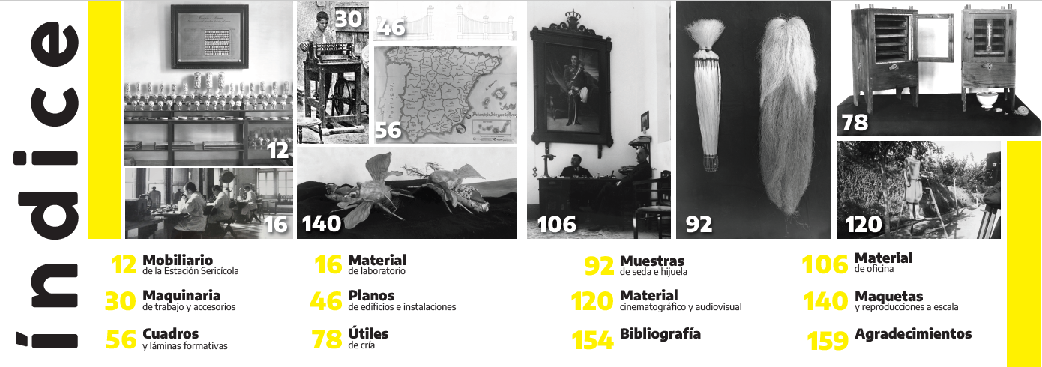
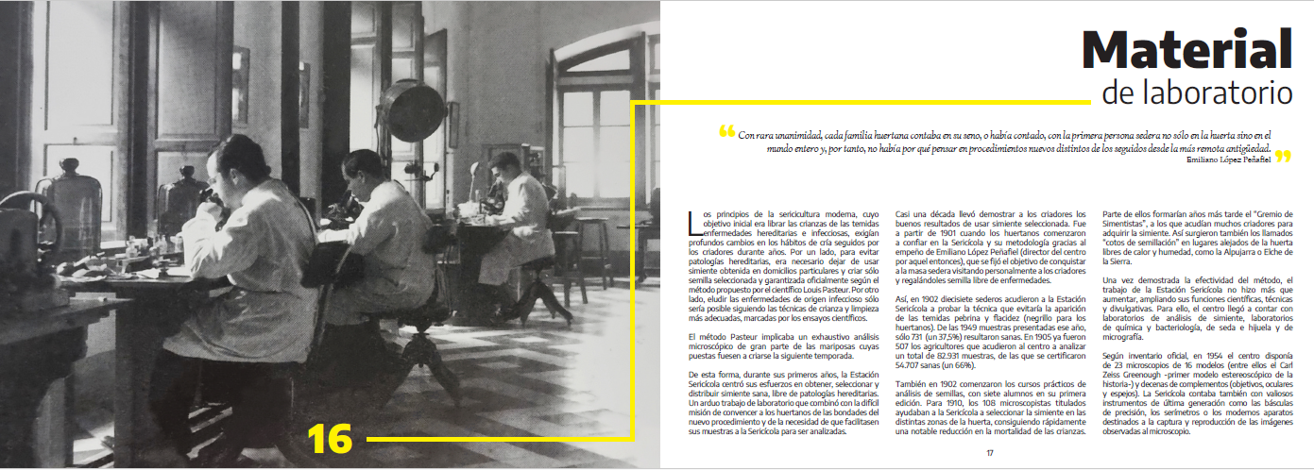

Slide 10
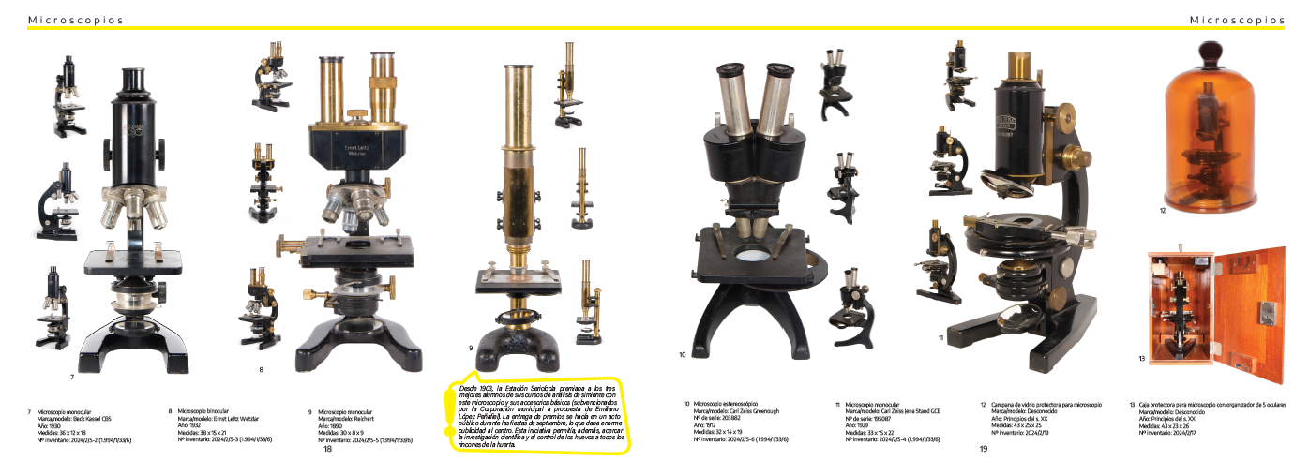
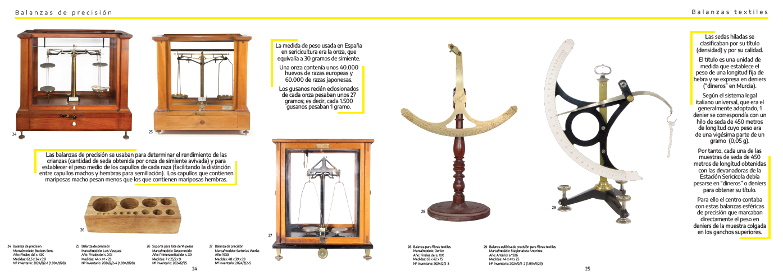
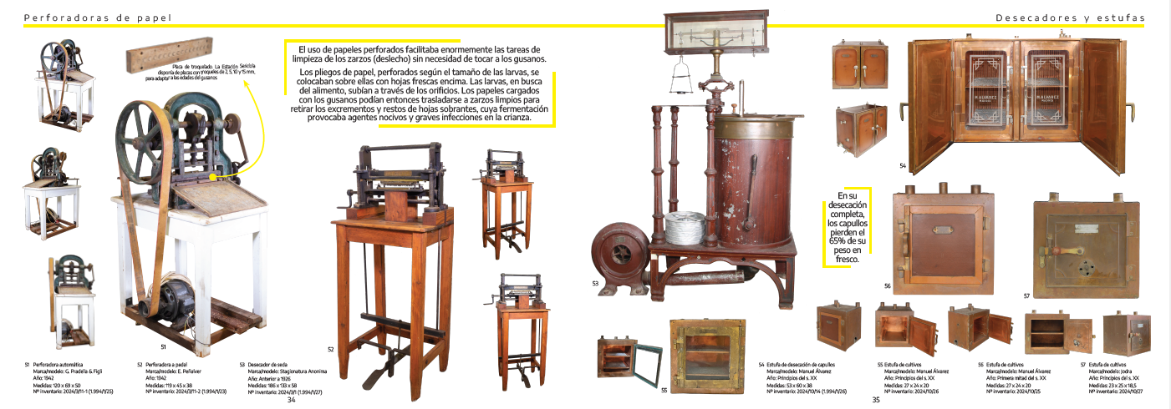

Slide 11
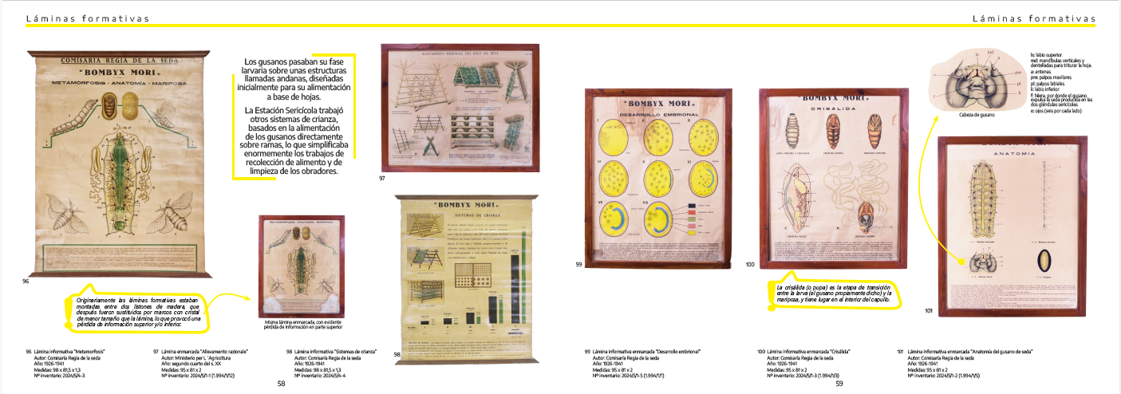
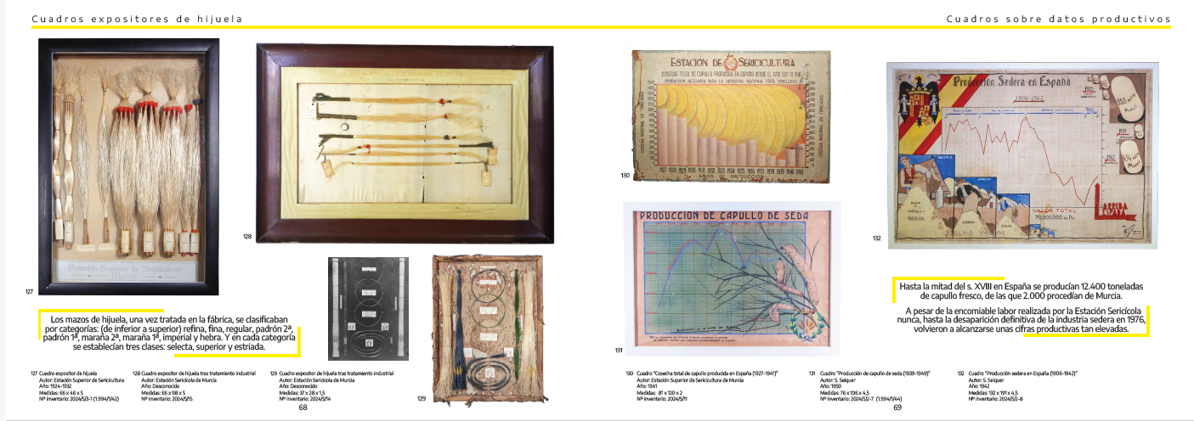
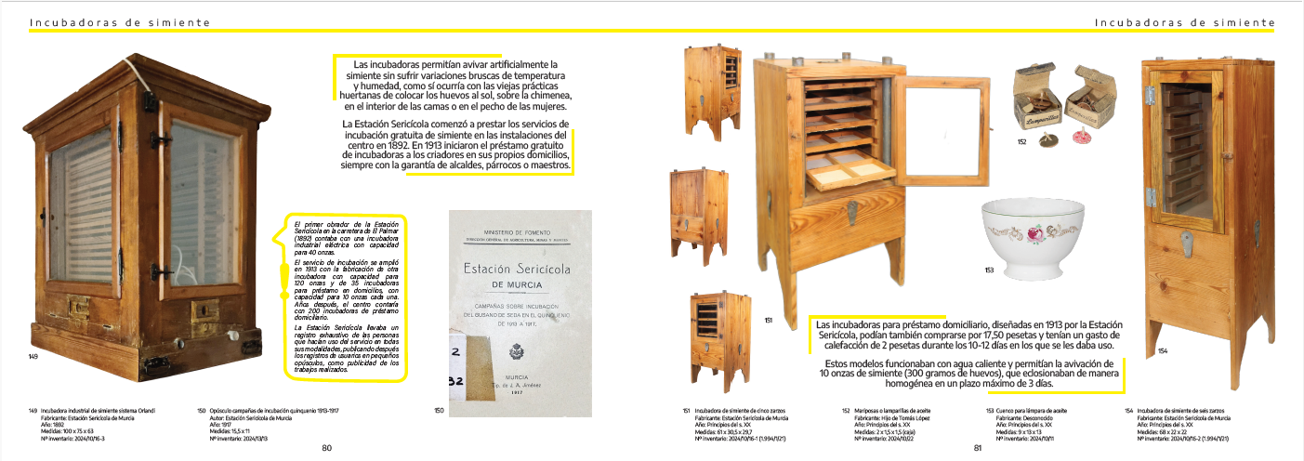

Slide 12
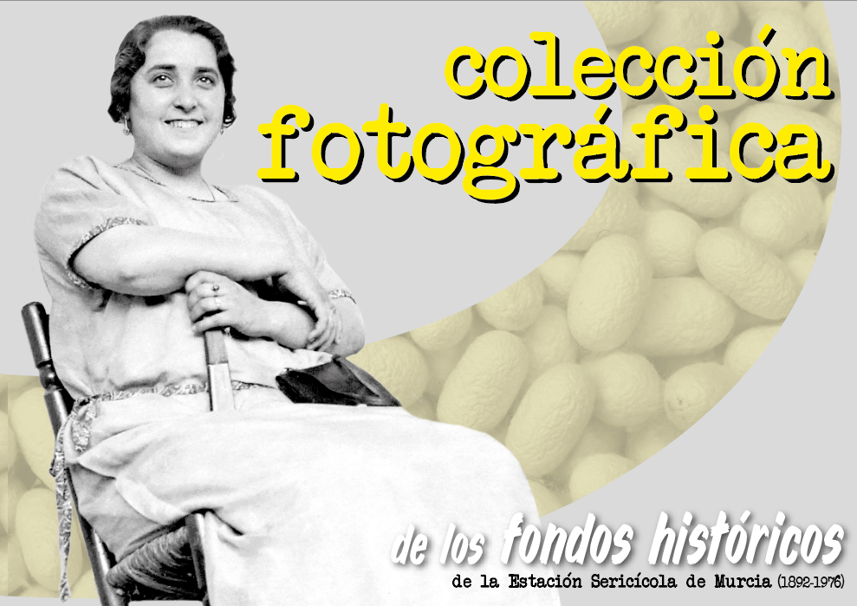
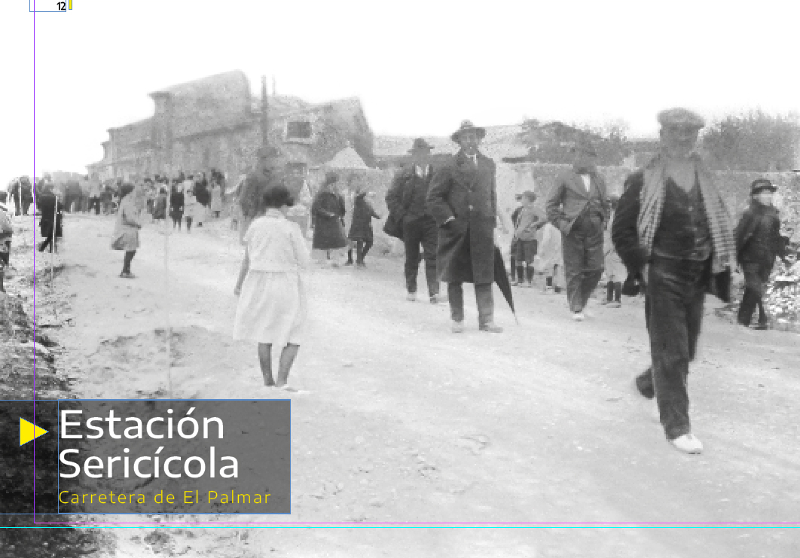
Photographic collection belonging to the Sericulture Station of Murcia
(1892-1976)
Notes:
We have recovered unplublished phpgraphs as we only hadthe glass negatives. We have digitized all of them and selected the most relevants to publish this

Slide 13
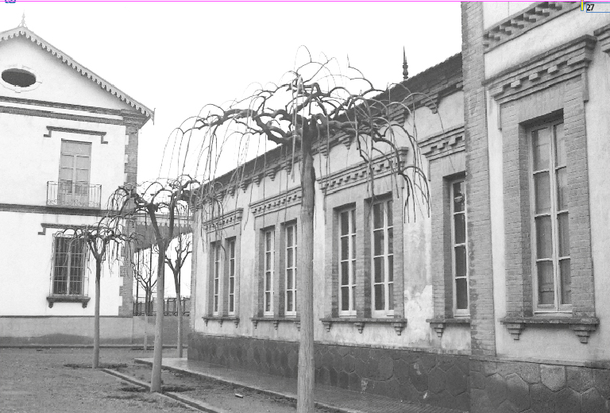
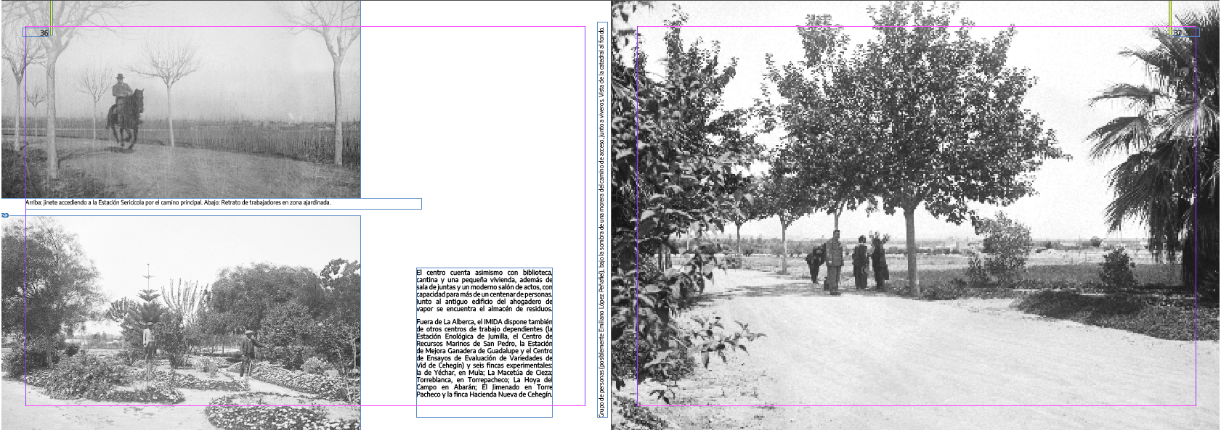
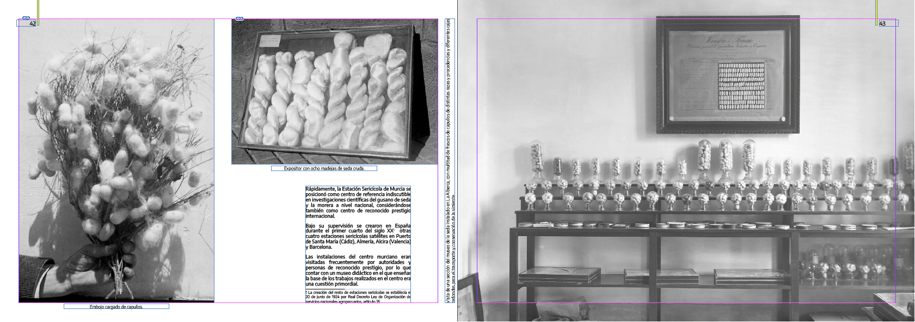

Slide 14
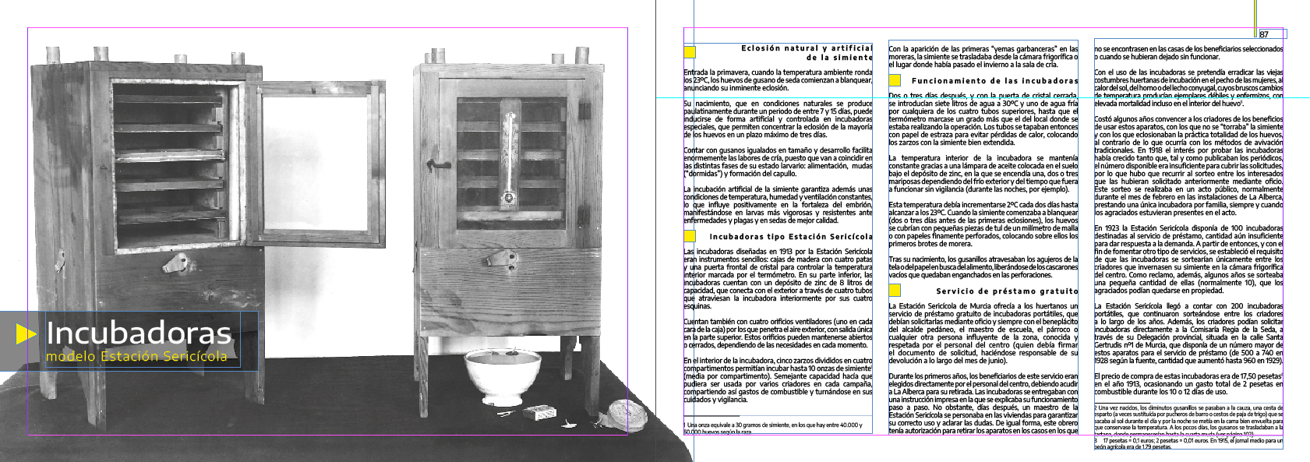
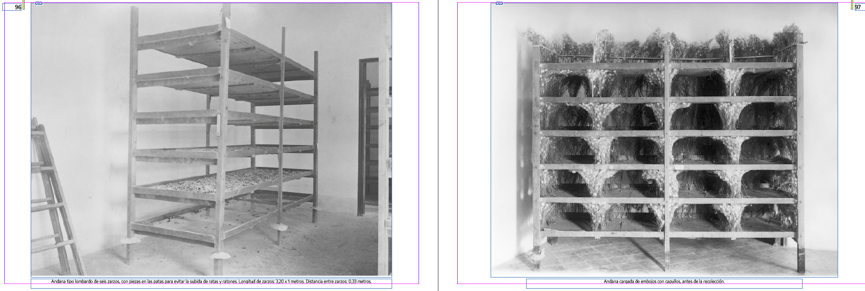

Slide 15
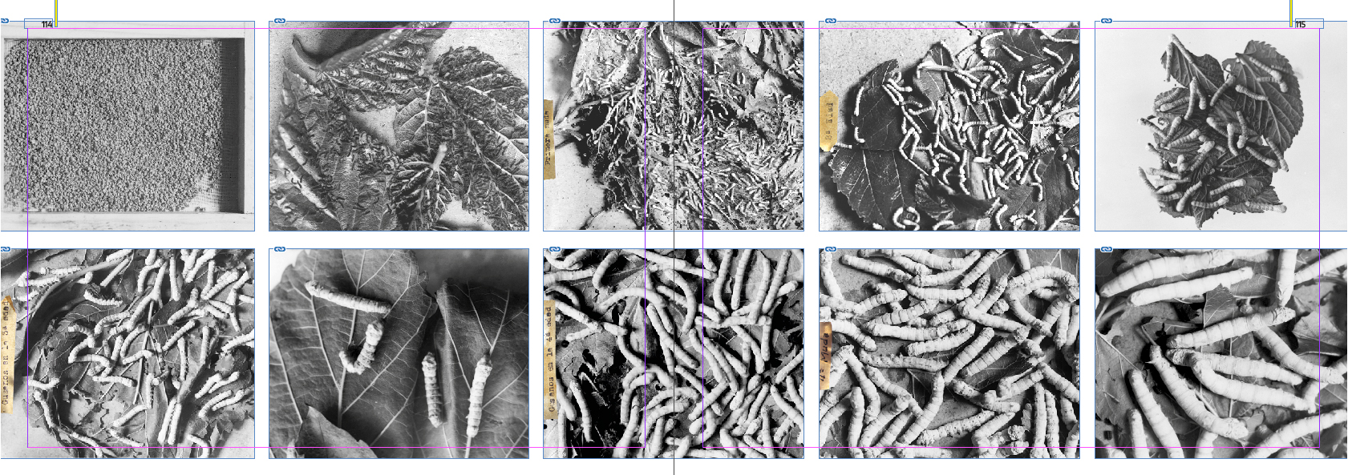
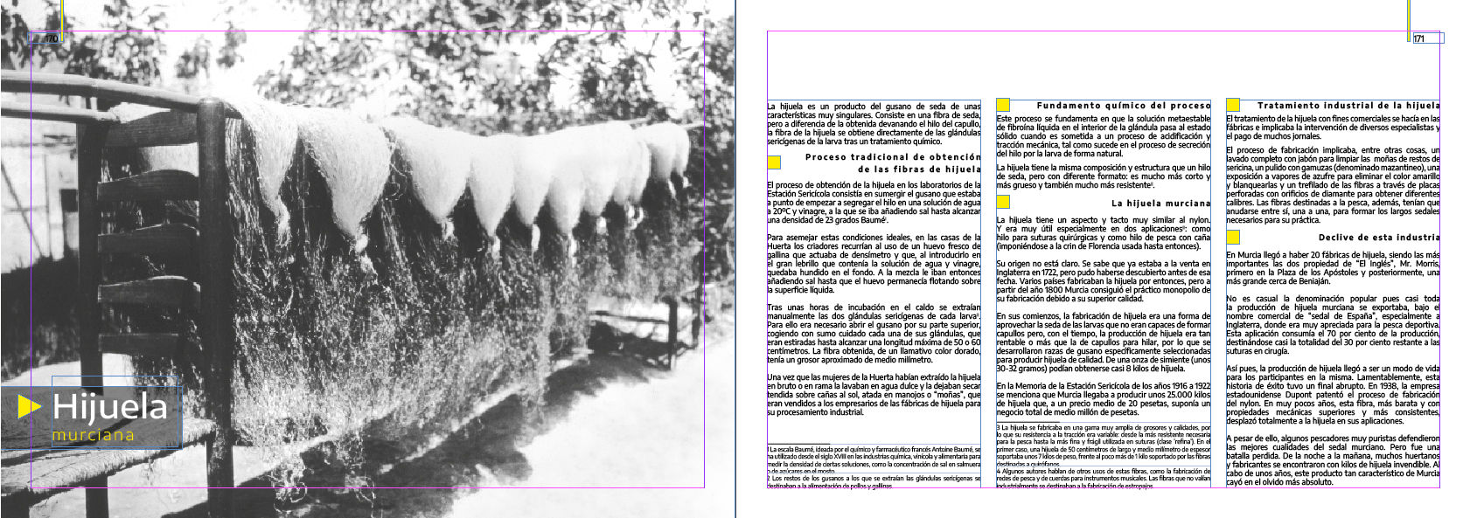

Slide 16
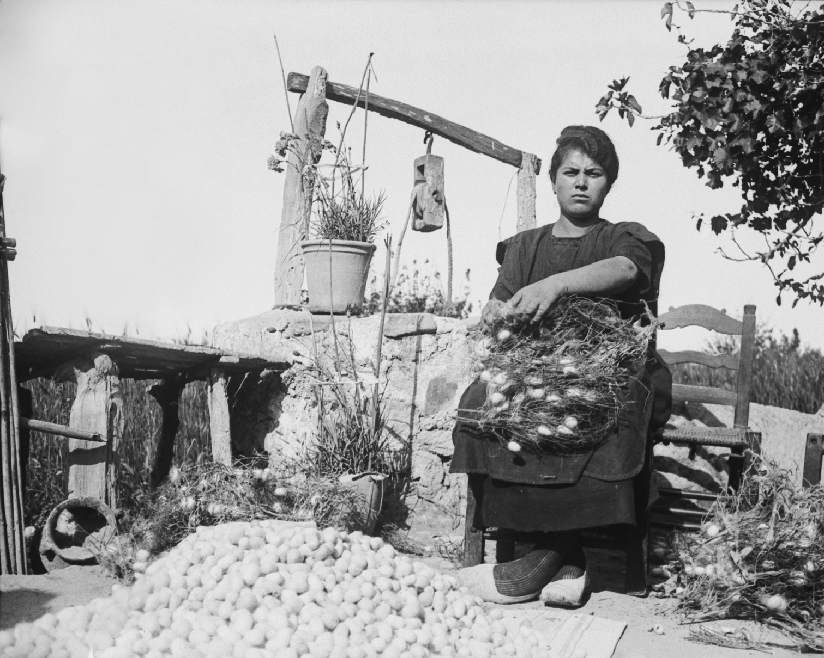
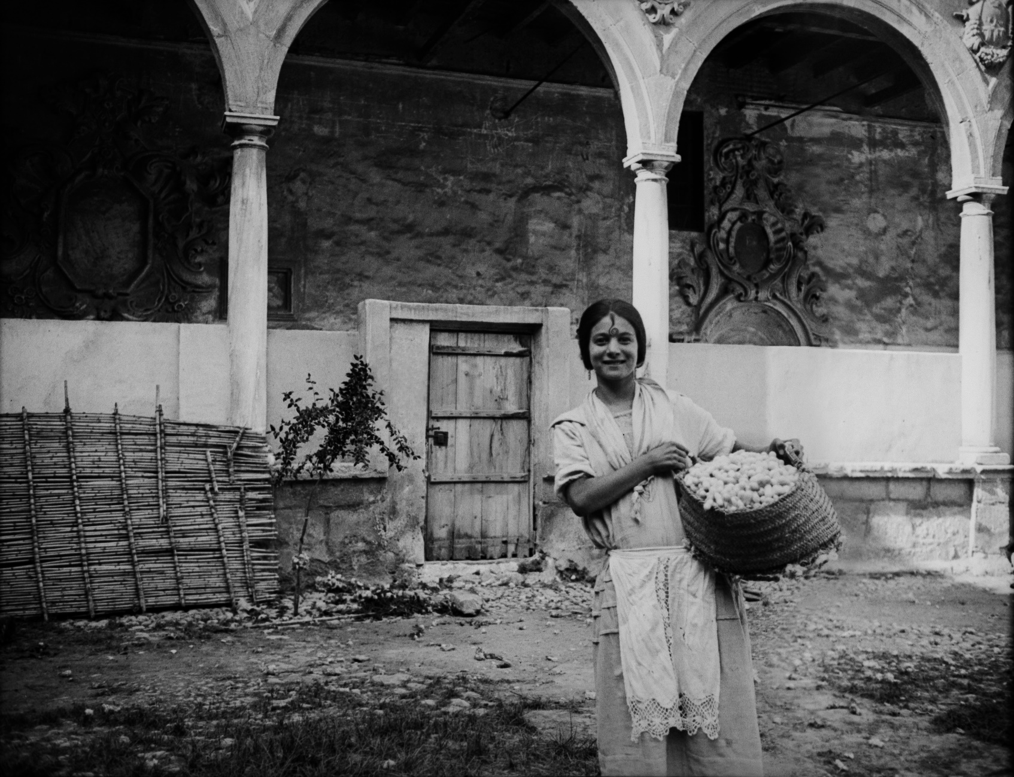
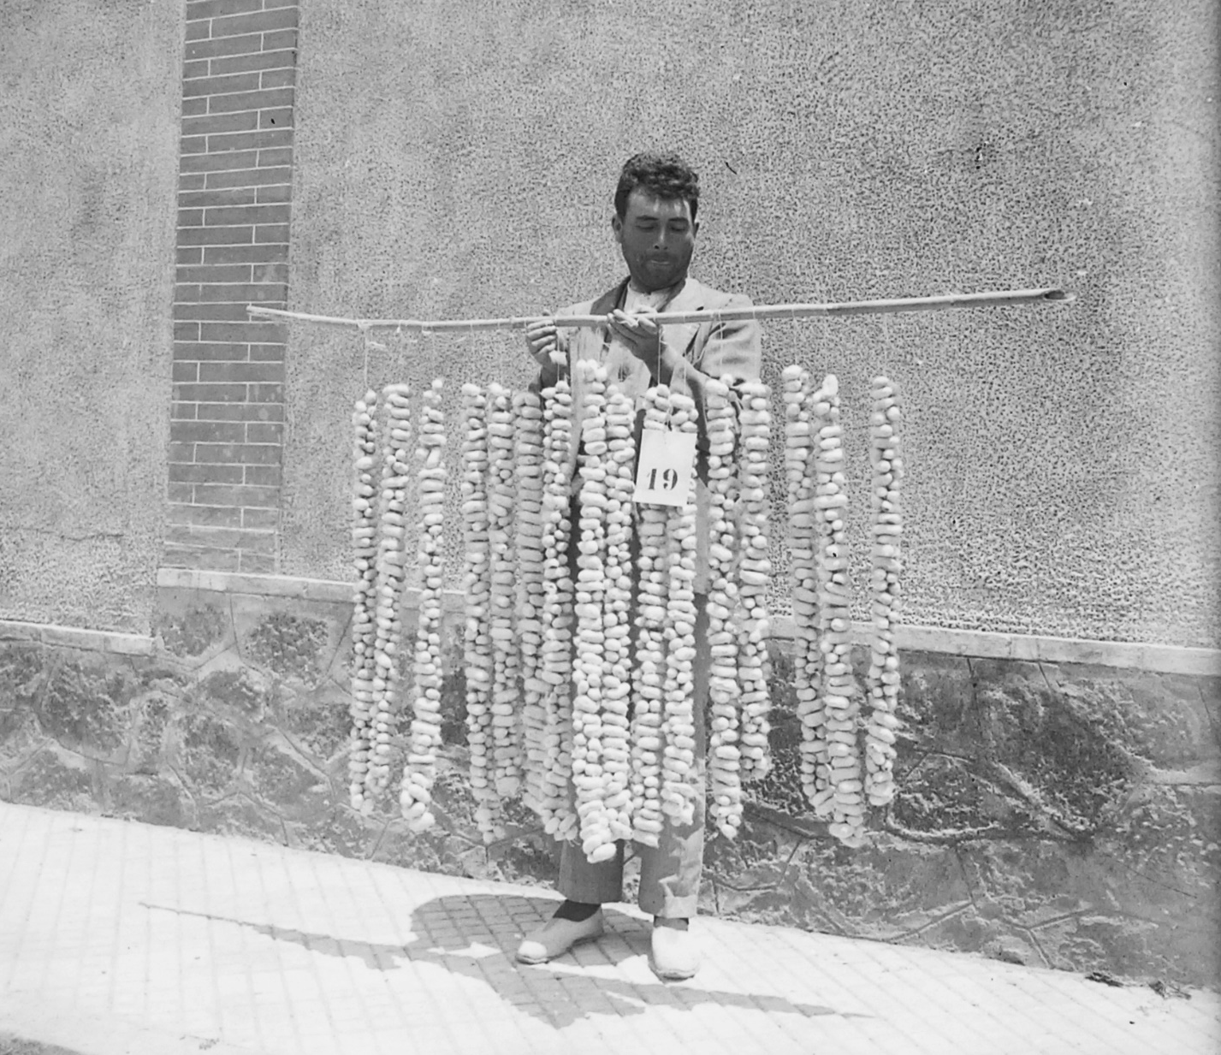
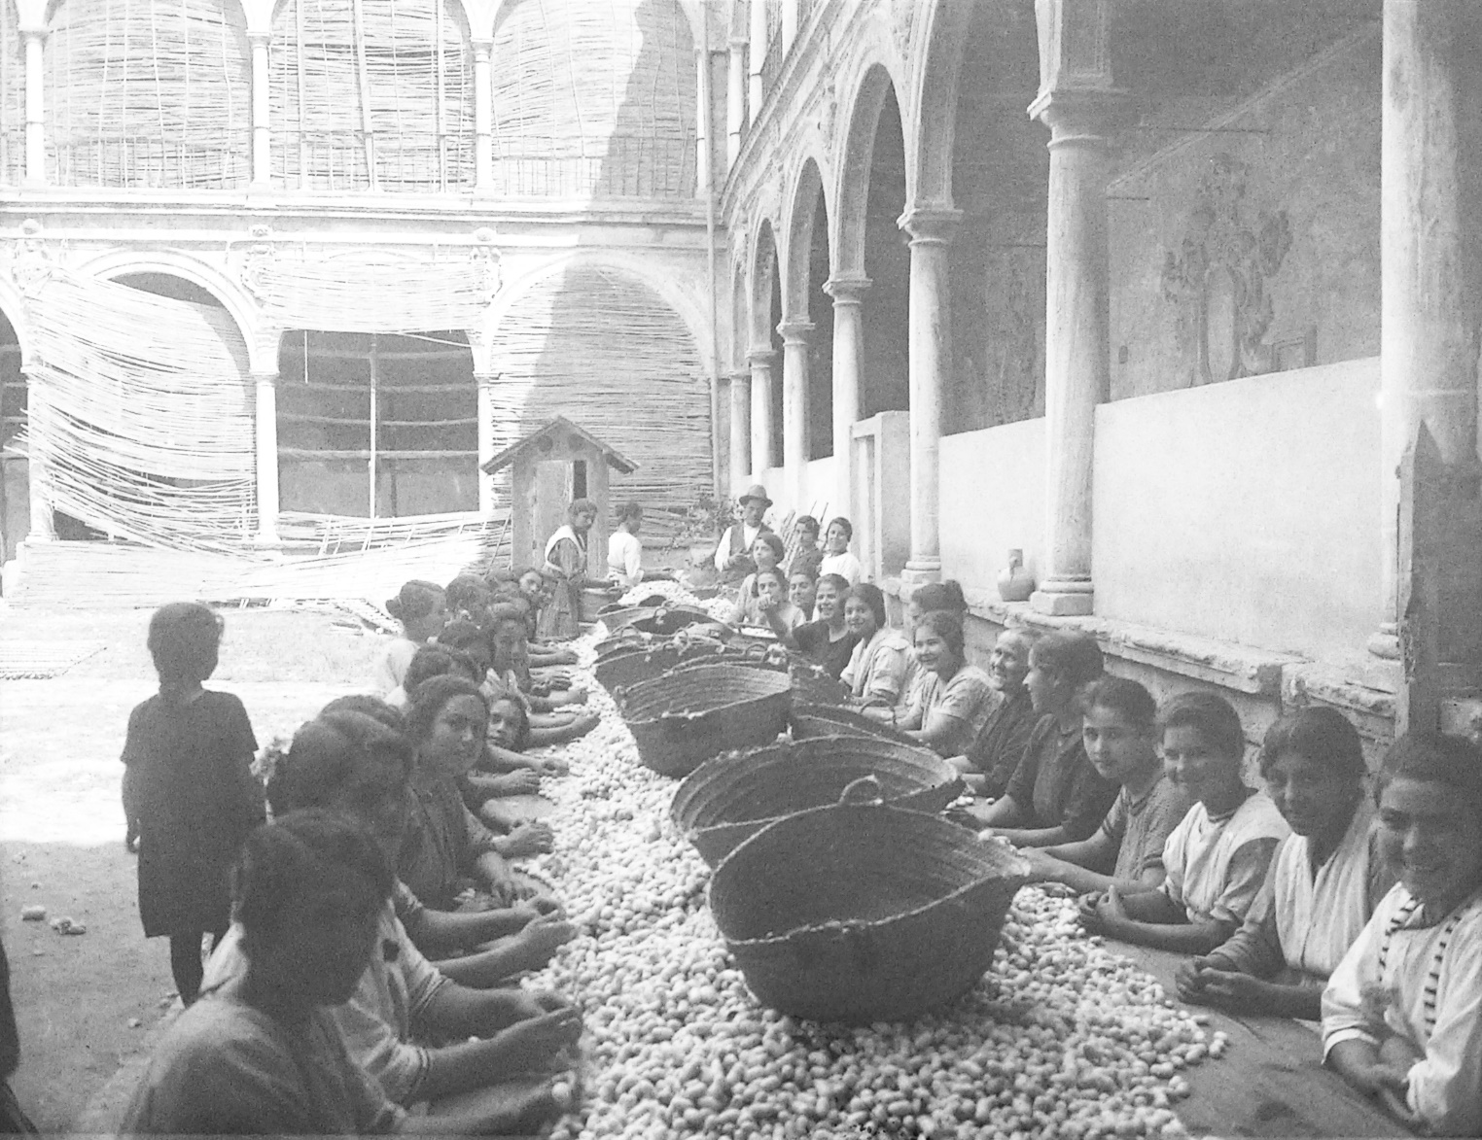
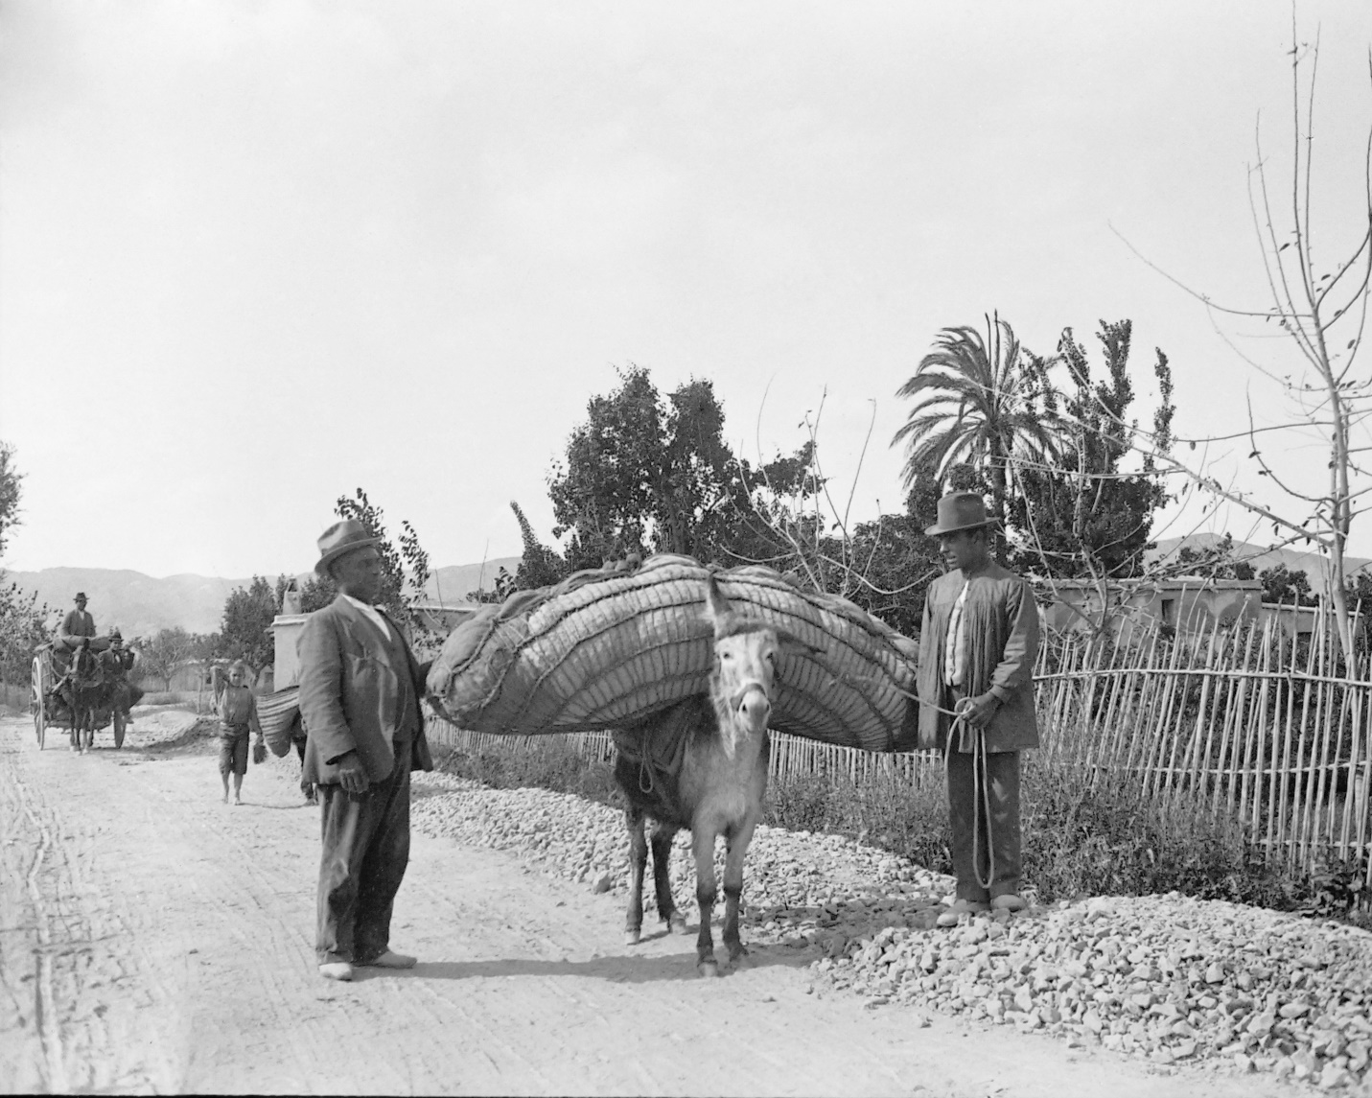


Slide 17
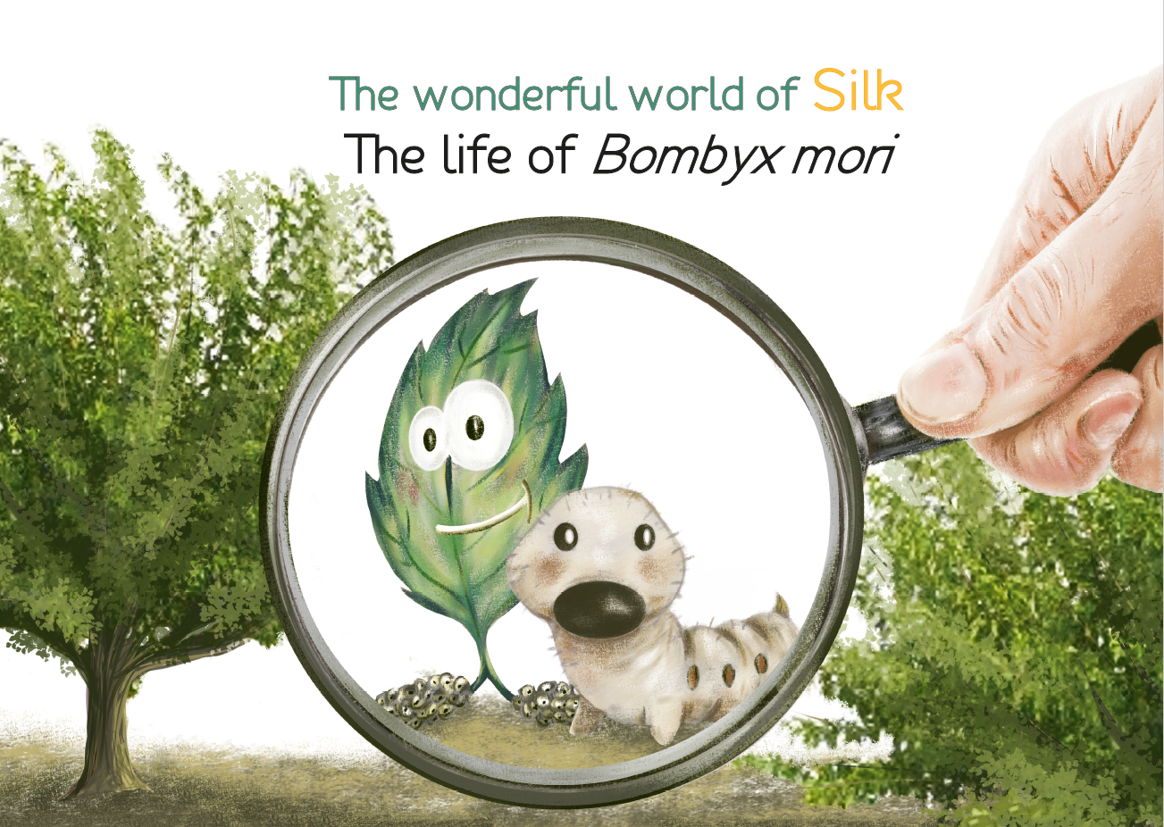
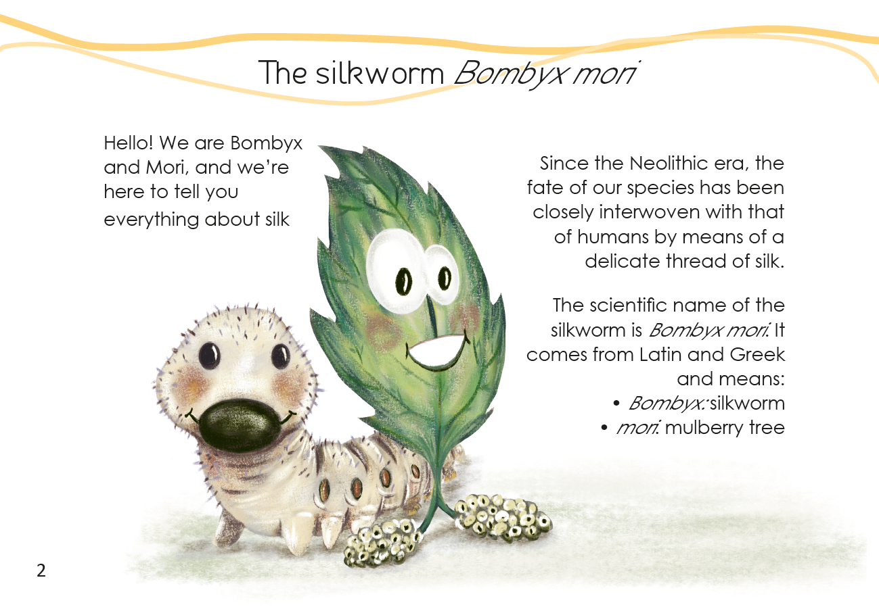
Didactic and Educational Material
Notes:
En cuanto al primer objetivo, tenemos por un lado la parte de recuperación de la herencia cultural de la seda, aquí hemos estado trabajando en la recuperación del legado inmaterial, recogiendo toda la información que hemos encontrado de personas (las pocas que ya quedan) que aún recuerdan la vida de la crianza del gusano y la producción de seda, así como de lugares relacionados con la sericicultura, la mayoría de ellos ya perdidos.
También hemos recuperado cientos de documentos y libros, principalmente de la antigua ES que estaban olvidados y que cuentan con una información muy valiosa de la producción de la seda en Murcia, la crianza de los gusanos y las actividades de la ES. Estos documentos se han incorporado al Archivo Regional para su catalogación, estudio y conservación.
Y por último, hemos digitalizado toda esta documentación histórica, creando una biblioteca virtual de consulta pública que más adelante presentarán mis compañeros.

Slide 18
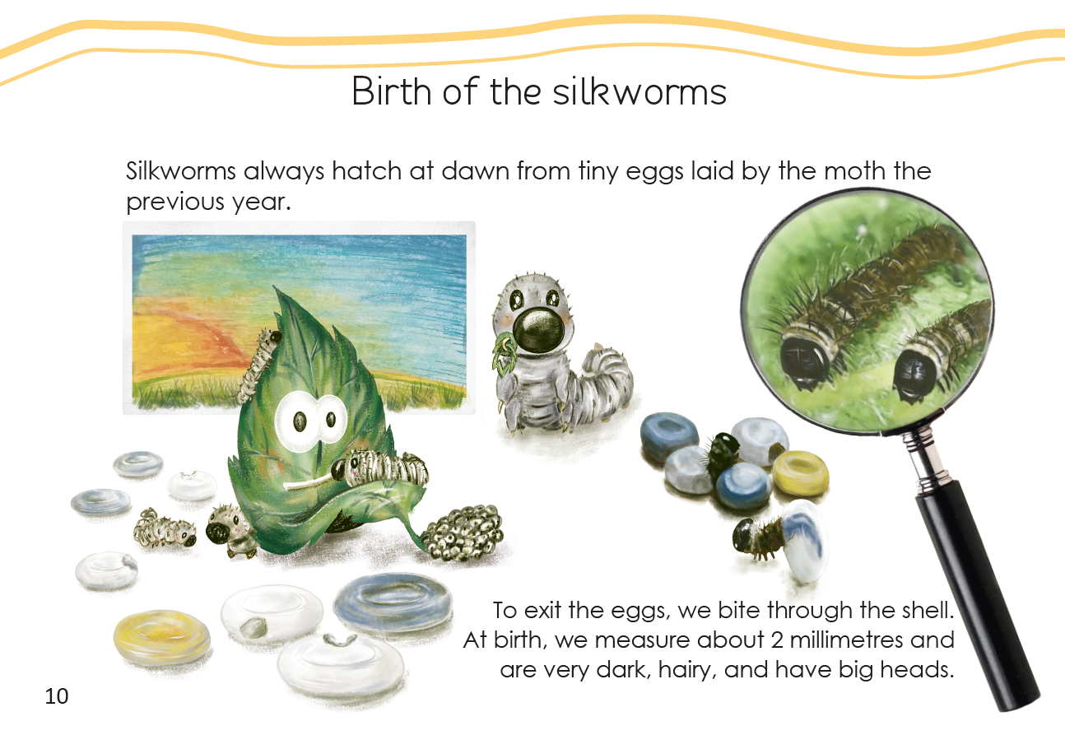
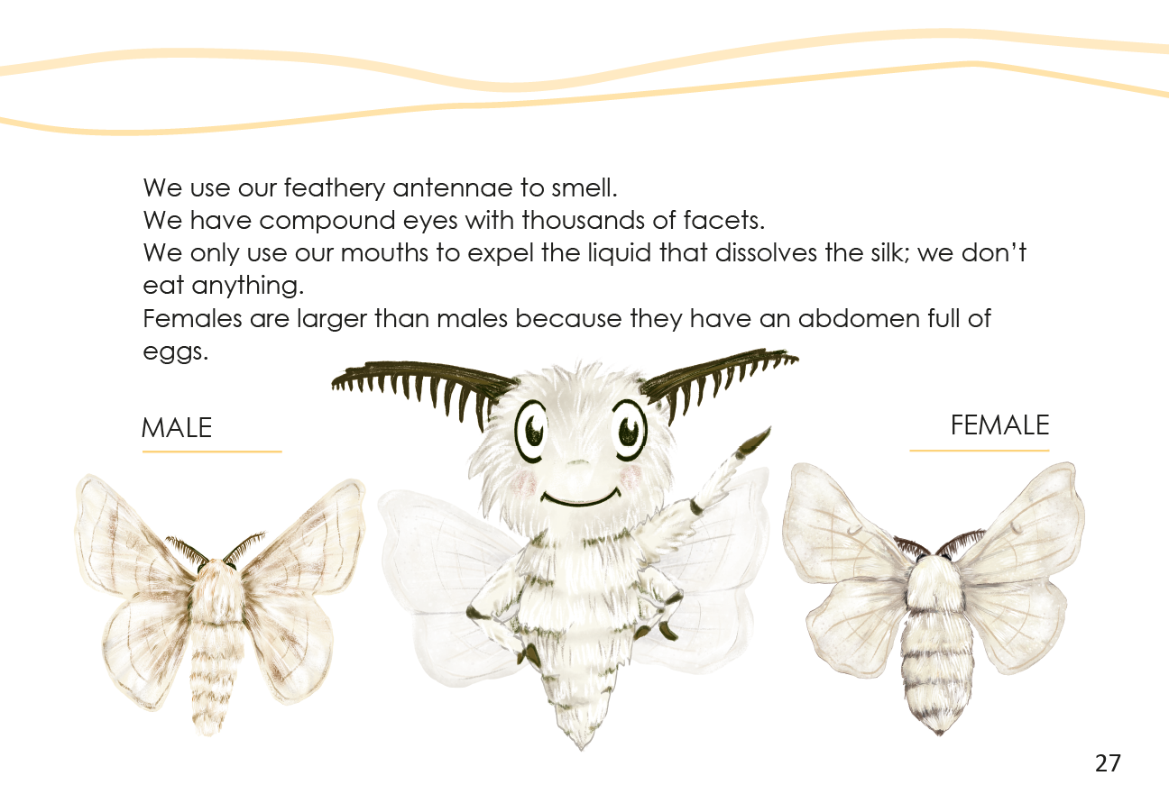
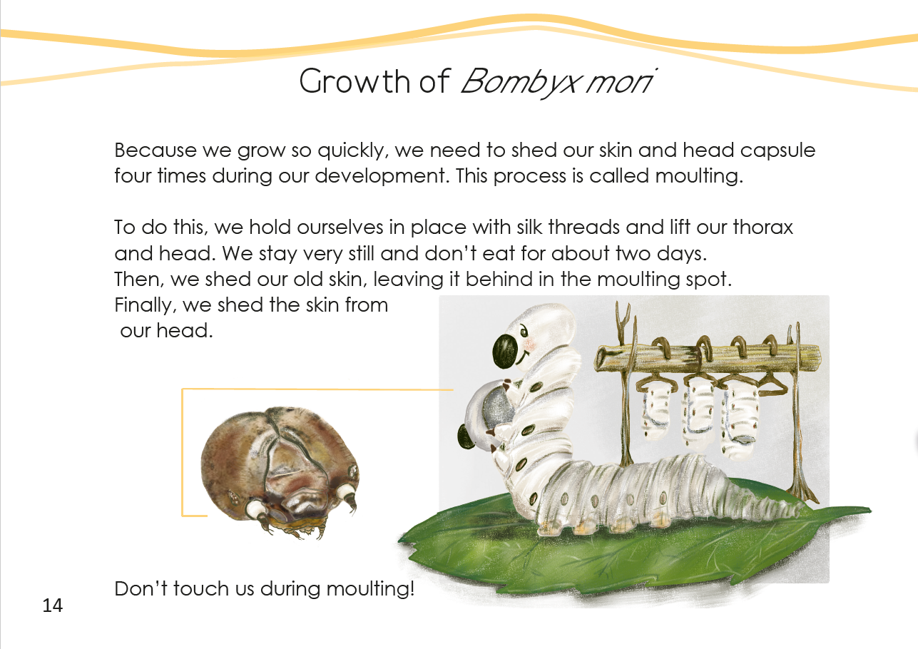
Didactic and Educational Material
Notes:
En cuanto al primer objetivo, tenemos por un lado la parte de recuperación de la herencia cultural de la seda, aquí hemos estado trabajando en la recuperación del legado inmaterial, recogiendo toda la información que hemos encontrado de personas (las pocas que ya quedan) que aún recuerdan la vida de la crianza del gusano y la producción de seda, así como de lugares relacionados con la sericicultura, la mayoría de ellos ya perdidos.
También hemos recuperado cientos de documentos y libros, principalmente de la antigua ES que estaban olvidados y que cuentan con una información muy valiosa de la producción de la seda en Murcia, la crianza de los gusanos y las actividades de la ES. Estos documentos se han incorporado al Archivo Regional para su catalogación, estudio y conservación.
Y por último, hemos digitalizado toda esta documentación histórica, creando una biblioteca virtual de consulta pública que más adelante presentarán mis compañeros.

Slide 19
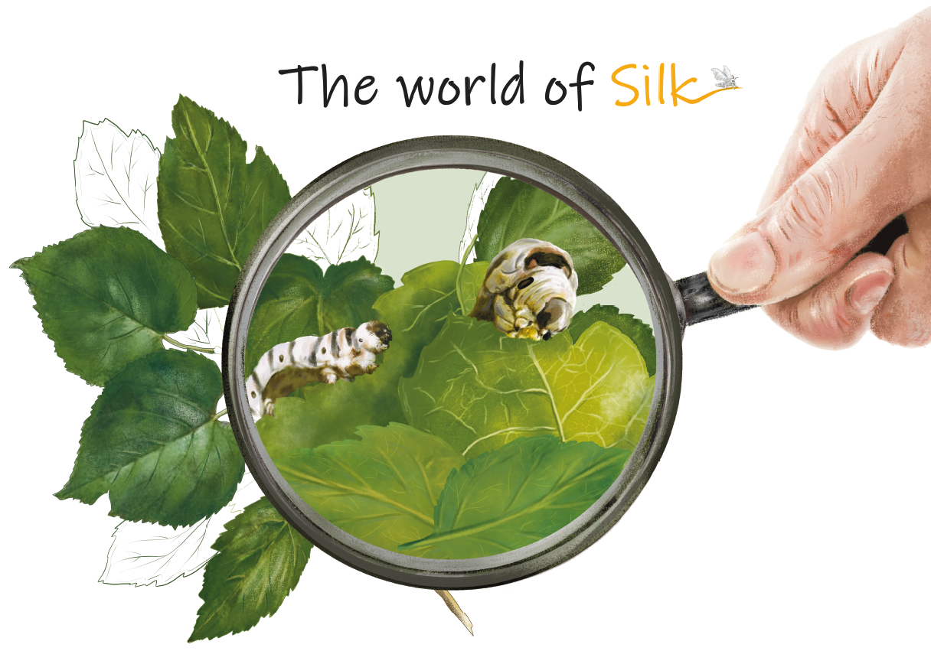
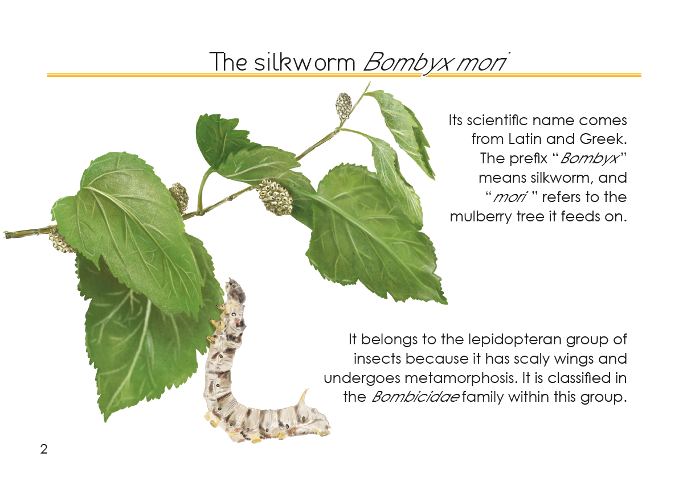
Didactic and Educational Material
Notes:
En cuanto al primer objetivo, tenemos por un lado la parte de recuperación de la herencia cultural de la seda, aquí hemos estado trabajando en la recuperación del legado inmaterial, recogiendo toda la información que hemos encontrado de personas (las pocas que ya quedan) que aún recuerdan la vida de la crianza del gusano y la producción de seda, así como de lugares relacionados con la sericicultura, la mayoría de ellos ya perdidos.
También hemos recuperado cientos de documentos y libros, principalmente de la antigua ES que estaban olvidados y que cuentan con una información muy valiosa de la producción de la seda en Murcia, la crianza de los gusanos y las actividades de la ES. Estos documentos se han incorporado al Archivo Regional para su catalogación, estudio y conservación.
Y por último, hemos digitalizado toda esta documentación histórica, creando una biblioteca virtual de consulta pública que más adelante presentarán mis compañeros.

Slide 20
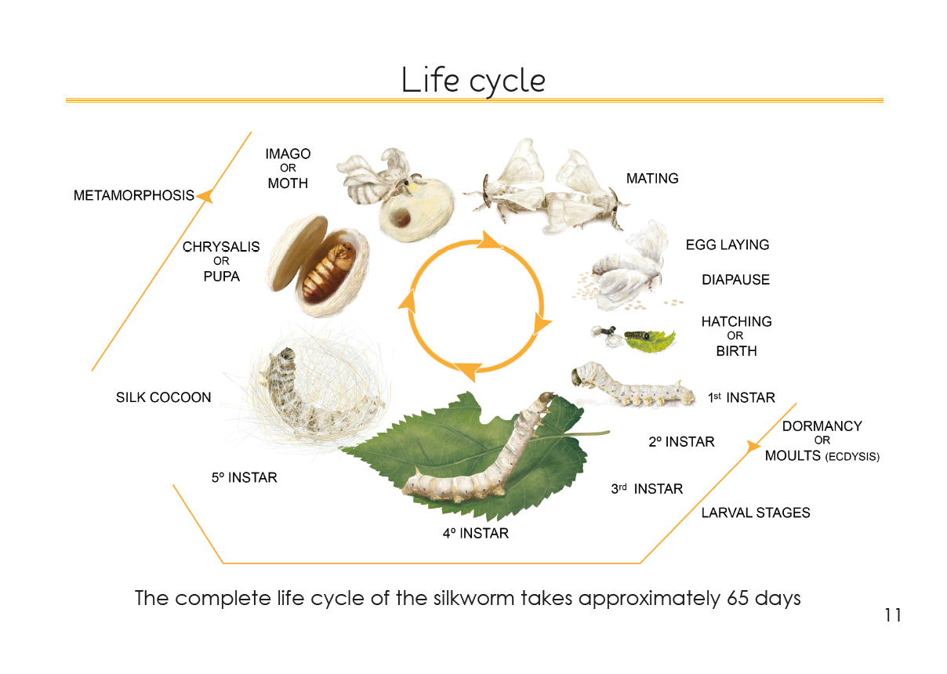
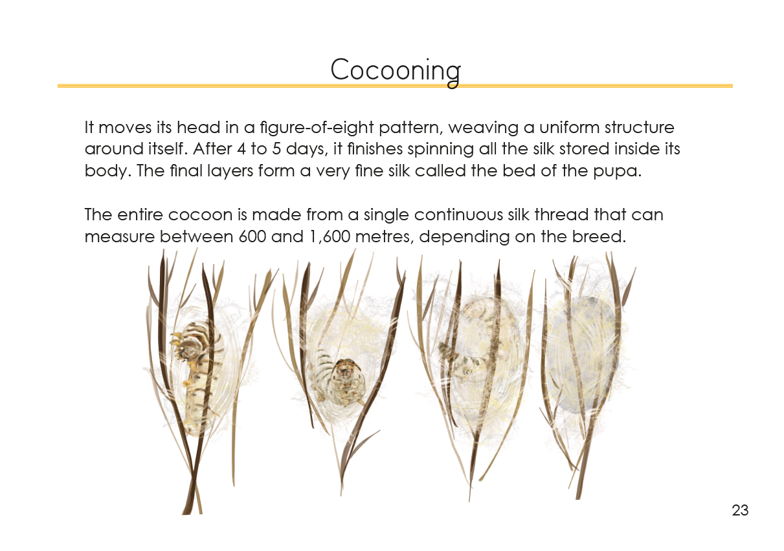
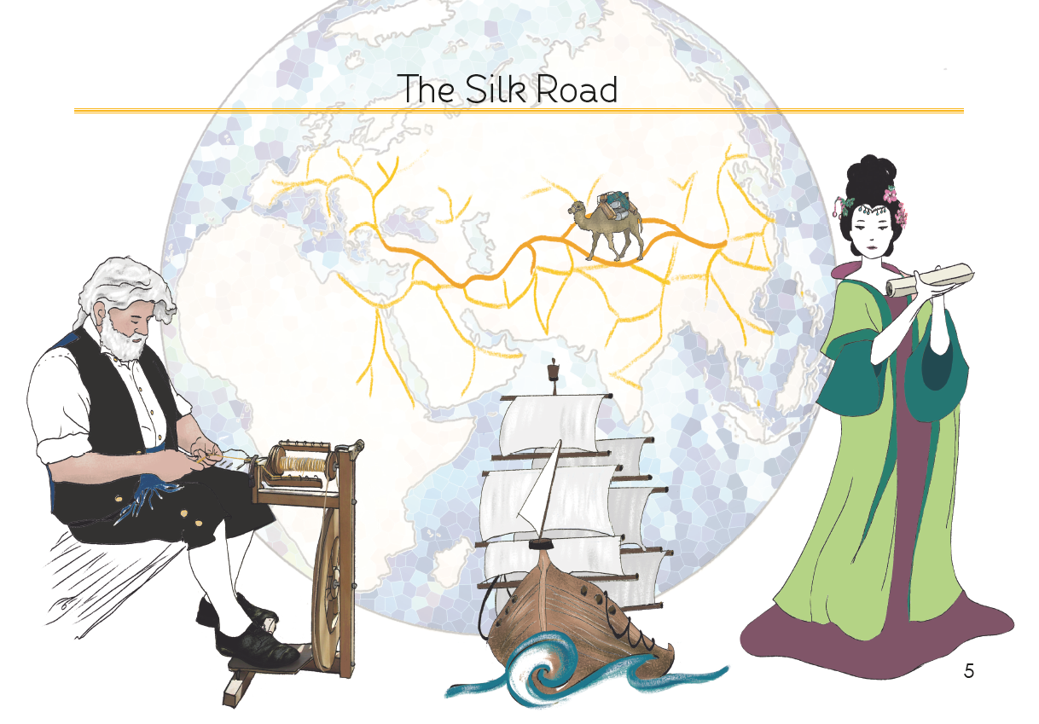
Didactic and Educational Material
Notes:
En cuanto al primer objetivo, tenemos por un lado la parte de recuperación de la herencia cultural de la seda, aquí hemos estado trabajando en la recuperación del legado inmaterial, recogiendo toda la información que hemos encontrado de personas (las pocas que ya quedan) que aún recuerdan la vida de la crianza del gusano y la producción de seda, así como de lugares relacionados con la sericicultura, la mayoría de ellos ya perdidos.
También hemos recuperado cientos de documentos y libros, principalmente de la antigua ES que estaban olvidados y que cuentan con una información muy valiosa de la producción de la seda en Murcia, la crianza de los gusanos y las actividades de la ES. Estos documentos se han incorporado al Archivo Regional para su catalogación, estudio y conservación.
Y por último, hemos digitalizado toda esta documentación histórica, creando una biblioteca virtual de consulta pública que más adelante presentarán mis compañeros.

Slide 21
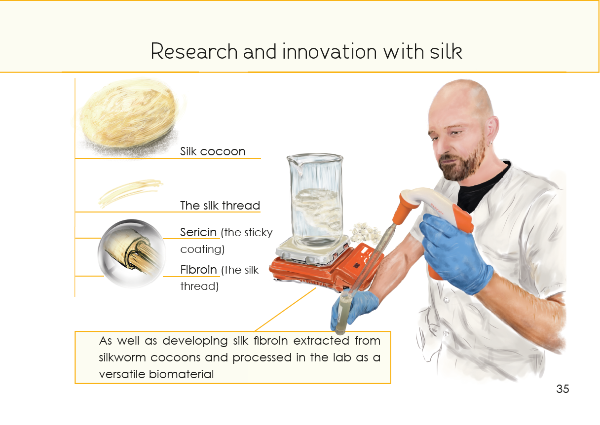
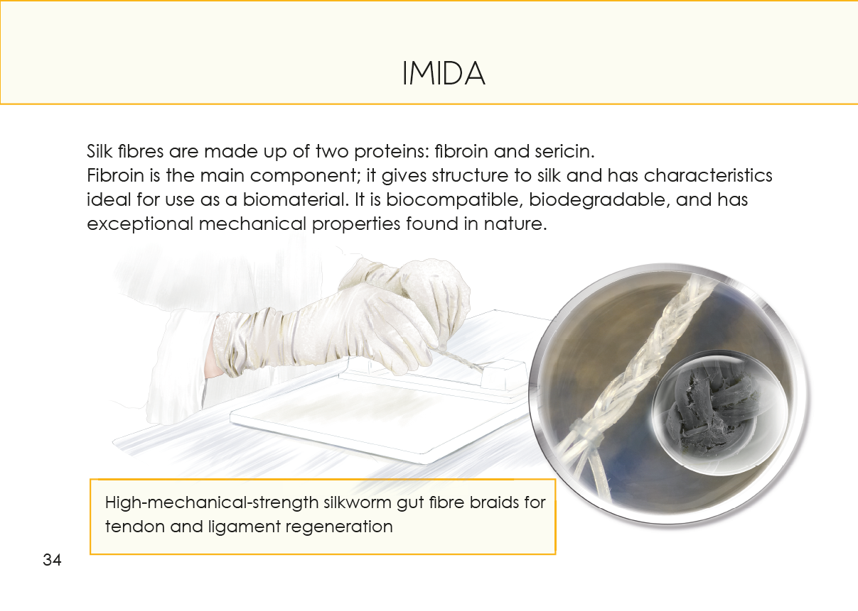
Didactic and Educational Material
Notes:
En cuanto al primer objetivo, tenemos por un lado la parte de recuperación de la herencia cultural de la seda, aquí hemos estado trabajando en la recuperación del legado inmaterial, recogiendo toda la información que hemos encontrado de personas (las pocas que ya quedan) que aún recuerdan la vida de la crianza del gusano y la producción de seda, así como de lugares relacionados con la sericicultura, la mayoría de ellos ya perdidos.
También hemos recuperado cientos de documentos y libros, principalmente de la antigua ES que estaban olvidados y que cuentan con una información muy valiosa de la producción de la seda en Murcia, la crianza de los gusanos y las actividades de la ES. Estos documentos se han incorporado al Archivo Regional para su catalogación, estudio y conservación.
Y por último, hemos digitalizado toda esta documentación histórica, creando una biblioteca virtual de consulta pública que más adelante presentarán mis compañeros.

Slide 22
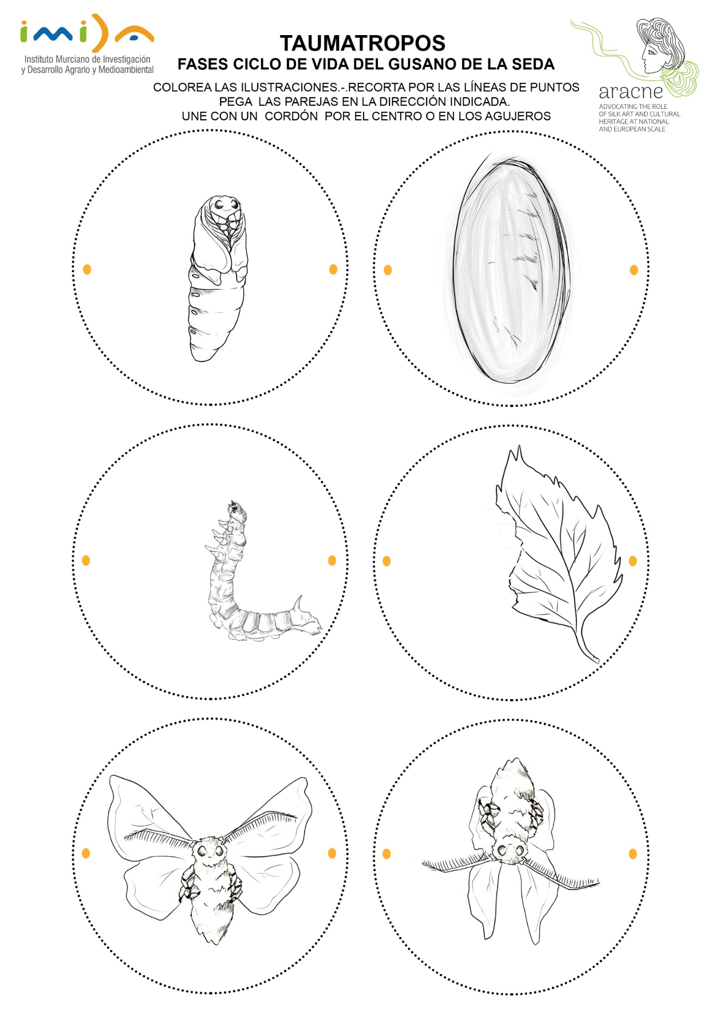
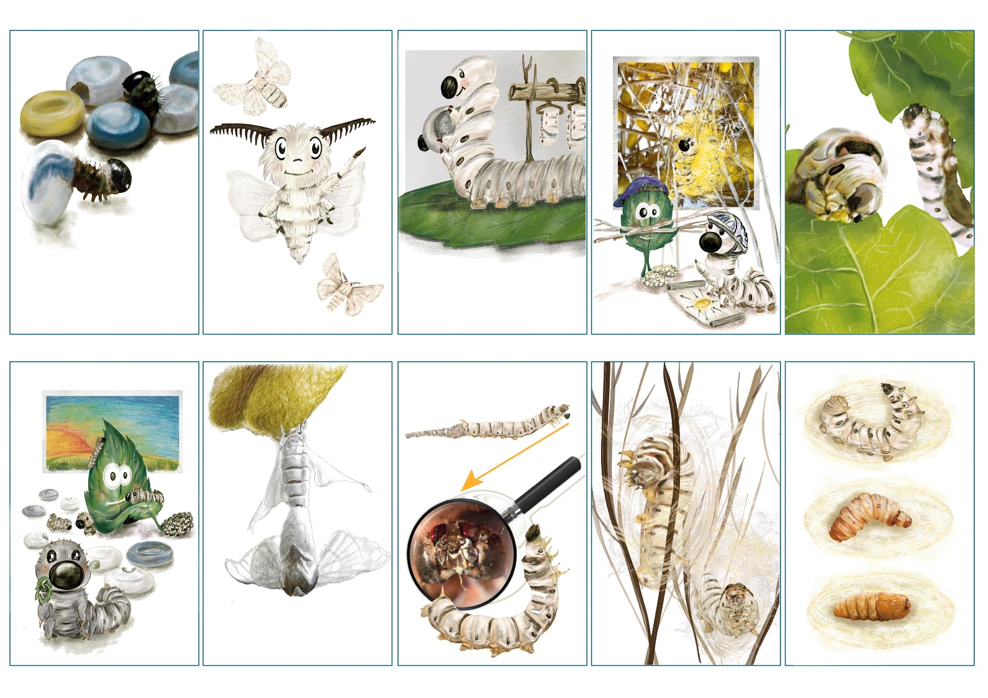
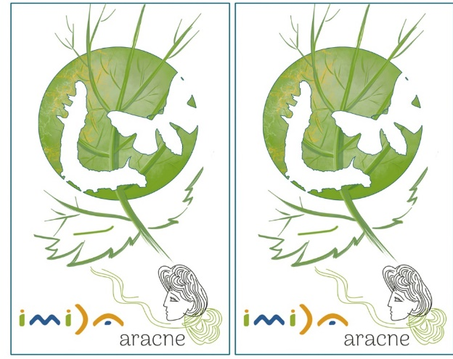
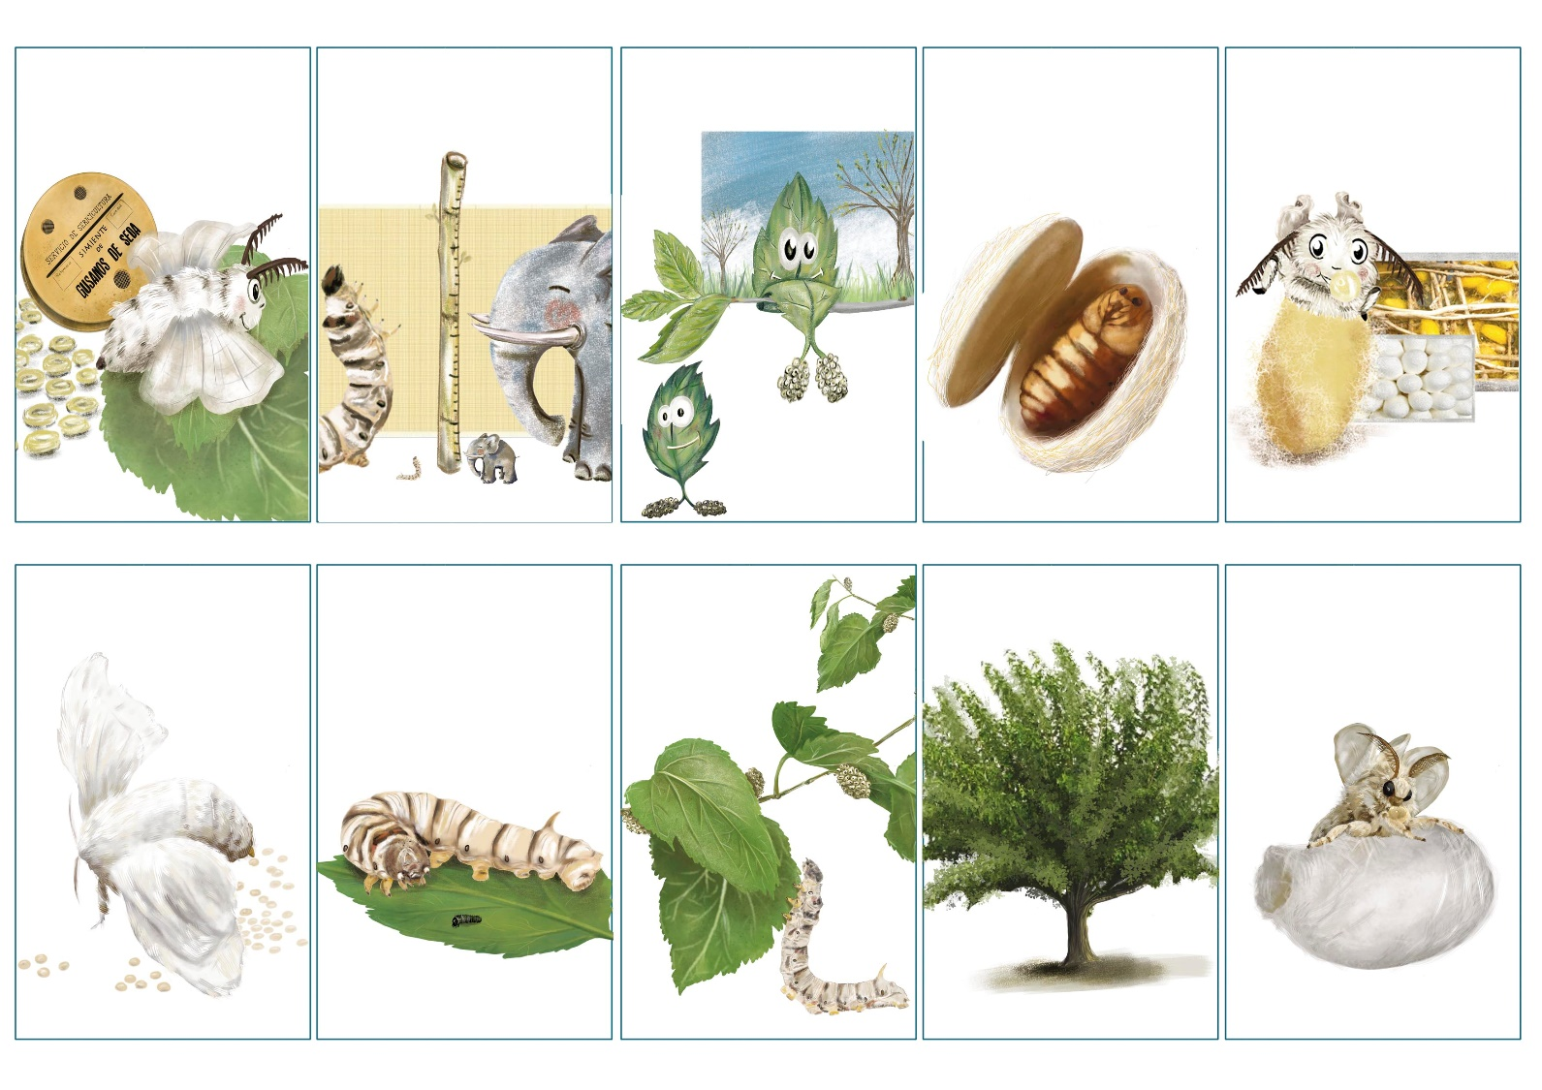
Didactic and Educational Material
Cards back
Thaumatrope &
Memory -
Matching Game
Notes:
En cuanto al primer objetivo, tenemos por un lado la parte de recuperación de la herencia cultural de la seda, aquí hemos estado trabajando en la recuperación del legado inmaterial, recogiendo toda la información que hemos encontrado de personas (las pocas que ya quedan) que aún recuerdan la vida de la crianza del gusano y la producción de seda, así como de lugares relacionados con la sericicultura, la mayoría de ellos ya perdidos.
También hemos recuperado cientos de documentos y libros, principalmente de la antigua ES que estaban olvidados y que cuentan con una información muy valiosa de la producción de la seda en Murcia, la crianza de los gusanos y las actividades de la ES. Estos documentos se han incorporado al Archivo Regional para su catalogación, estudio y conservación.
Y por último, hemos digitalizado toda esta documentación histórica, creando una biblioteca virtual de consulta pública que más adelante presentarán mis compañeros.

Slide 23





Thank you
Funded by the European Union under the Grant Agreement 101095188. Views and opinions expressed are however those of the author(s) only and do not necessarily reflect those of the European Union or the European Research Executive Agency. Neither the European Union nor the granting authority can be held responsible for them.

